Slide 1
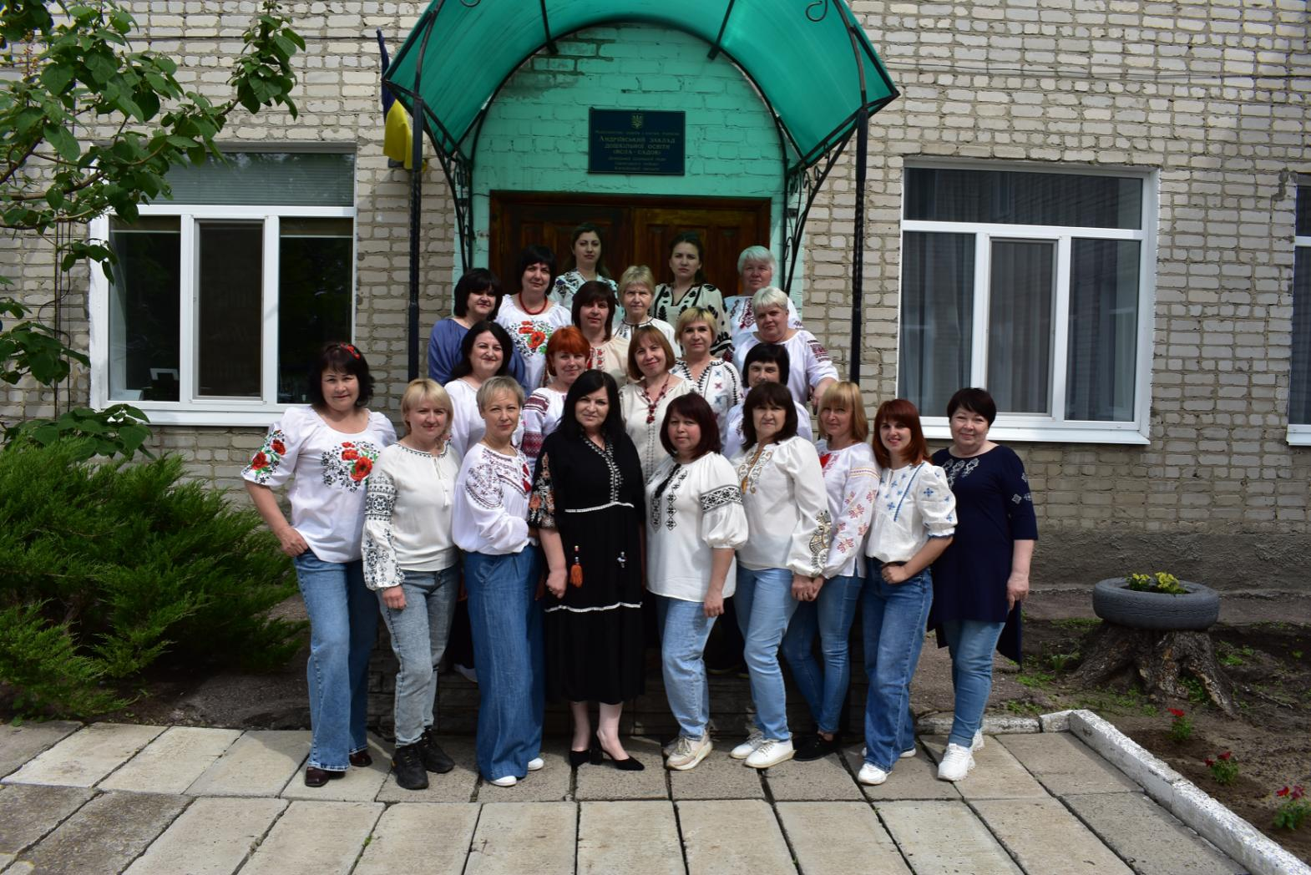
Звіт директора закладу за 2025/2026 н.р.
Андріївський заклад дошкільної освіти
Донецької селищної ради
Ізюмського району Харківської області
ТЕТЯНИ КУРОЧКИ

Slide 2
Функціонує 11 груп
10 груп - загального
розвитку
1 група - інклюзивна
За проєктною
потужністю
розрахований
на 214 місць
180 дітей
Раннього віку - 3 групи
Молодшого дошкільного віку - 2 групи
Середнього дошкільного віку - 2 групи
Старшого дошкільного віку - 4 групи

Slide 3
Кадрове забезпечення
Освітній процес забезпечують:
26 педагогічних працівників:
1 – директор
1 – вихователь-методист
20 - вихователів
1 – музичний керівник
1 – інструктор з фізичної культури
1- практичний психолог
1 - асистент вихователя
1 - медичний працівник
30 - технічних працівників
Всього в закладі працює -
57 працівників

Slide 4





Програмне забезпечення
Варіативна складова
Інваріантна складова

Slide 5
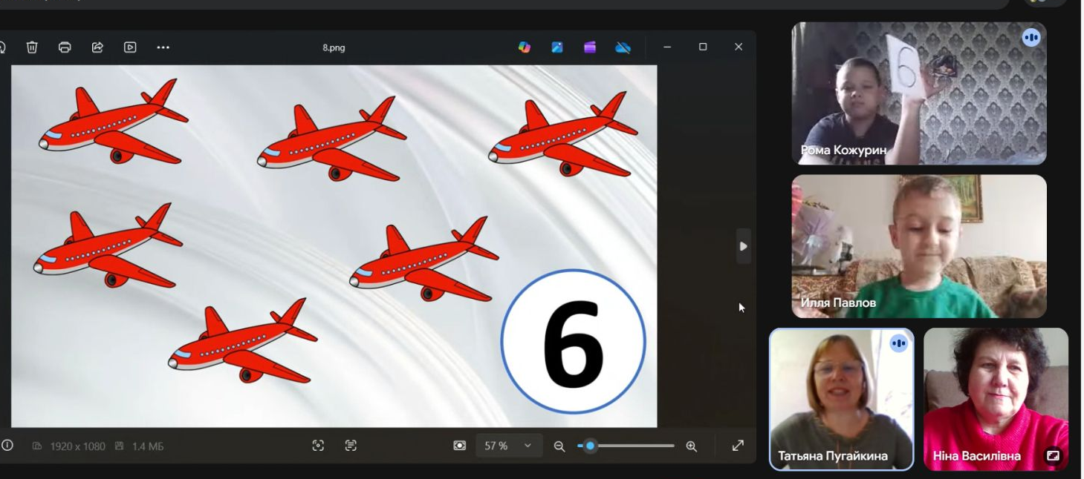
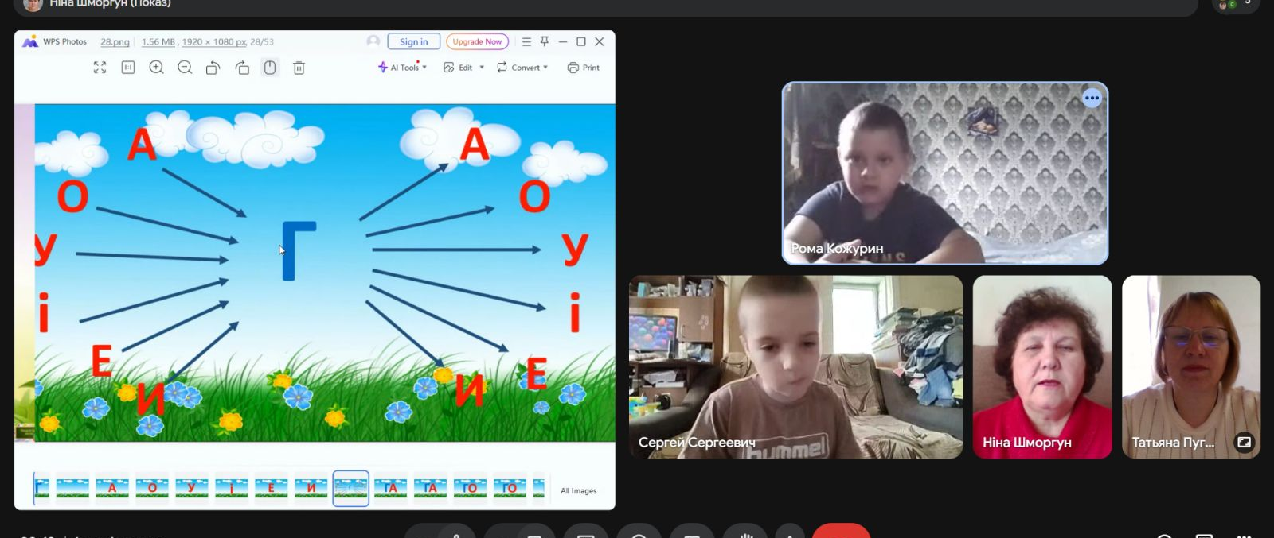
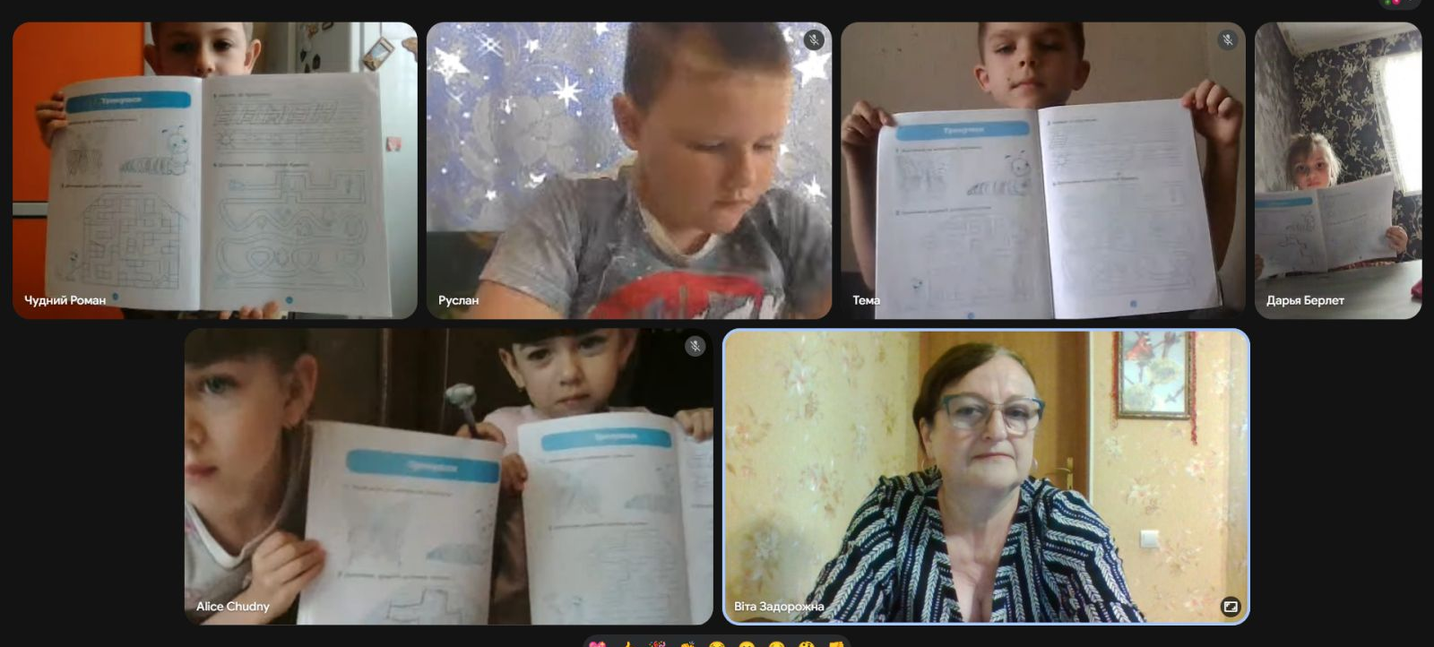
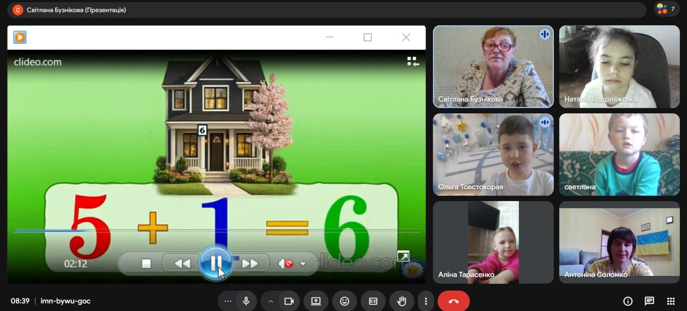
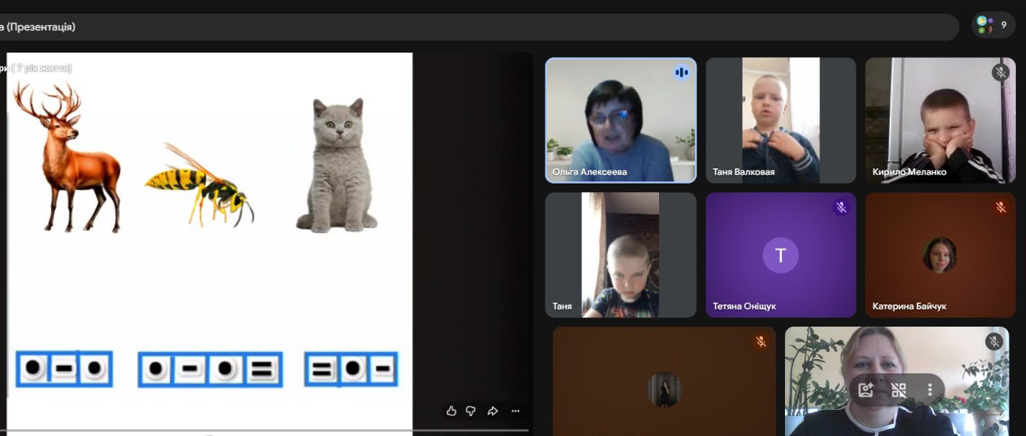
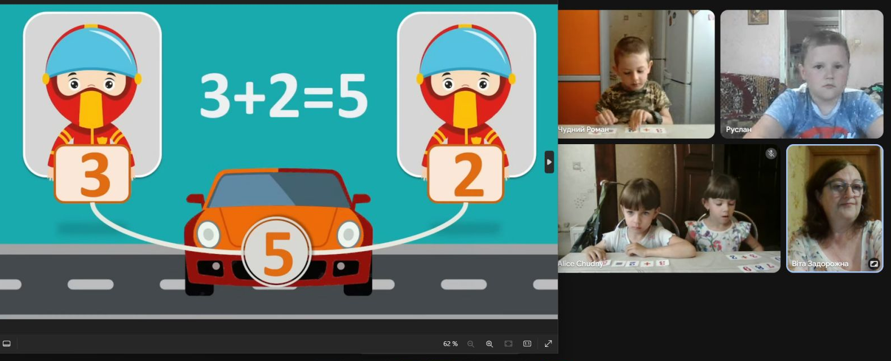
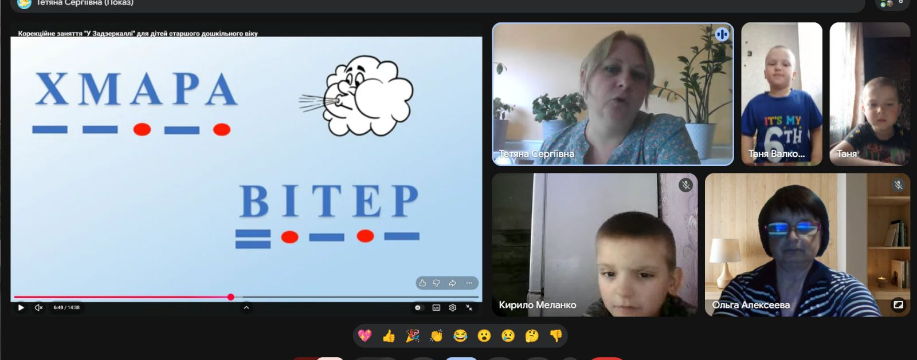
Онлайн-заняття за програмою “Дитина”

Slide 6
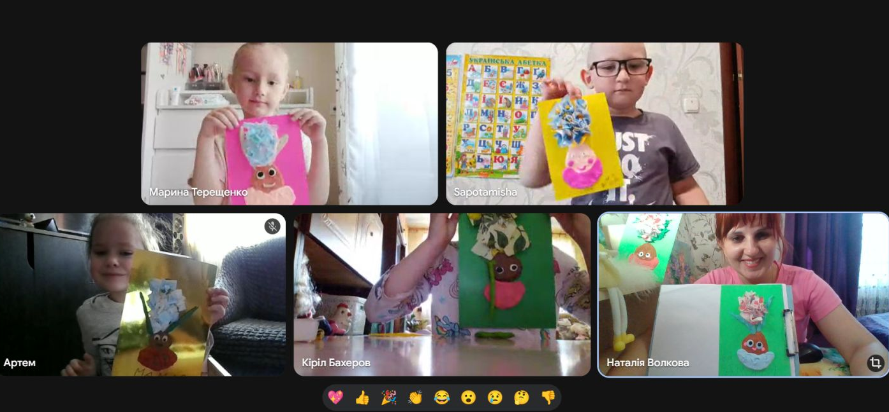
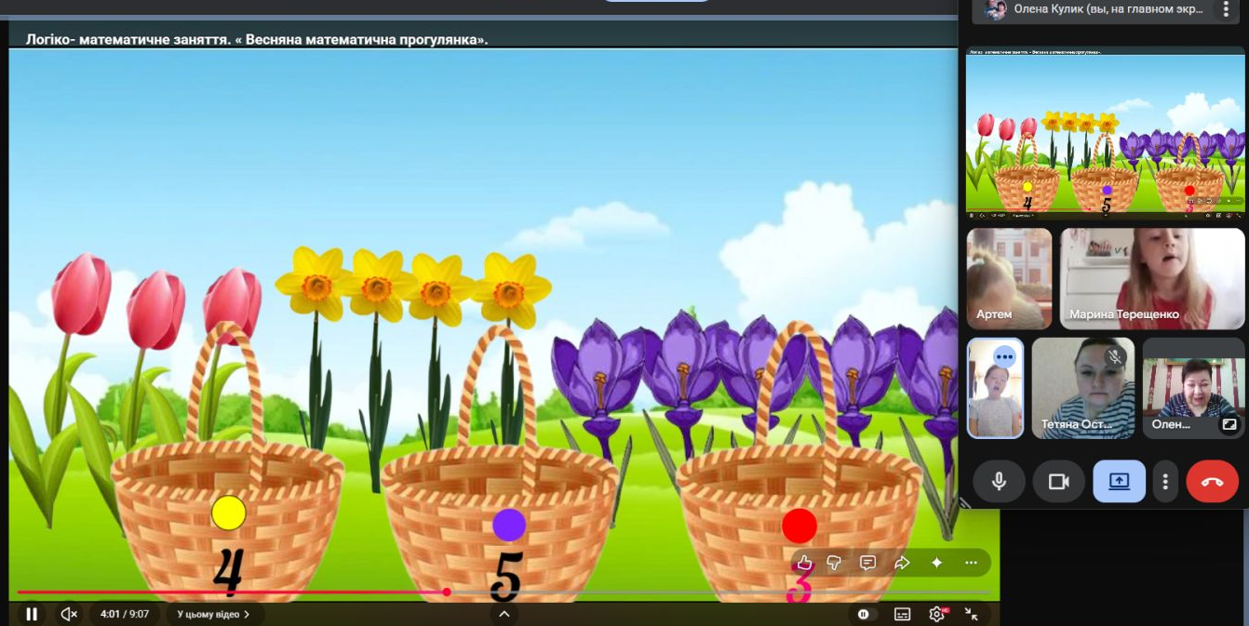
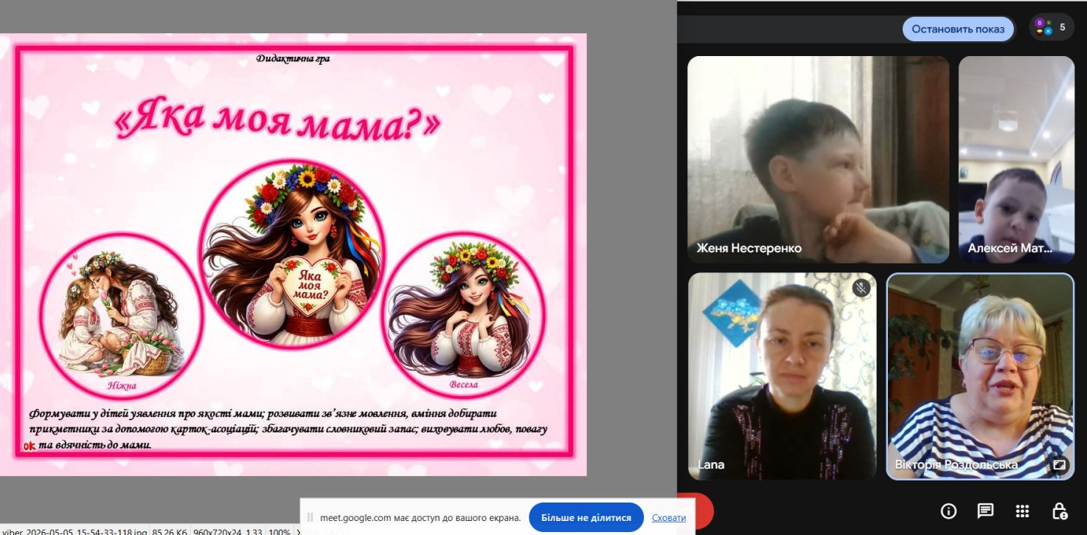
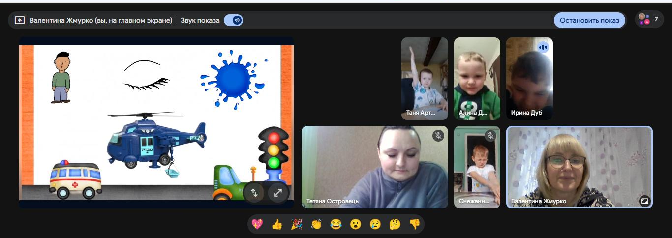
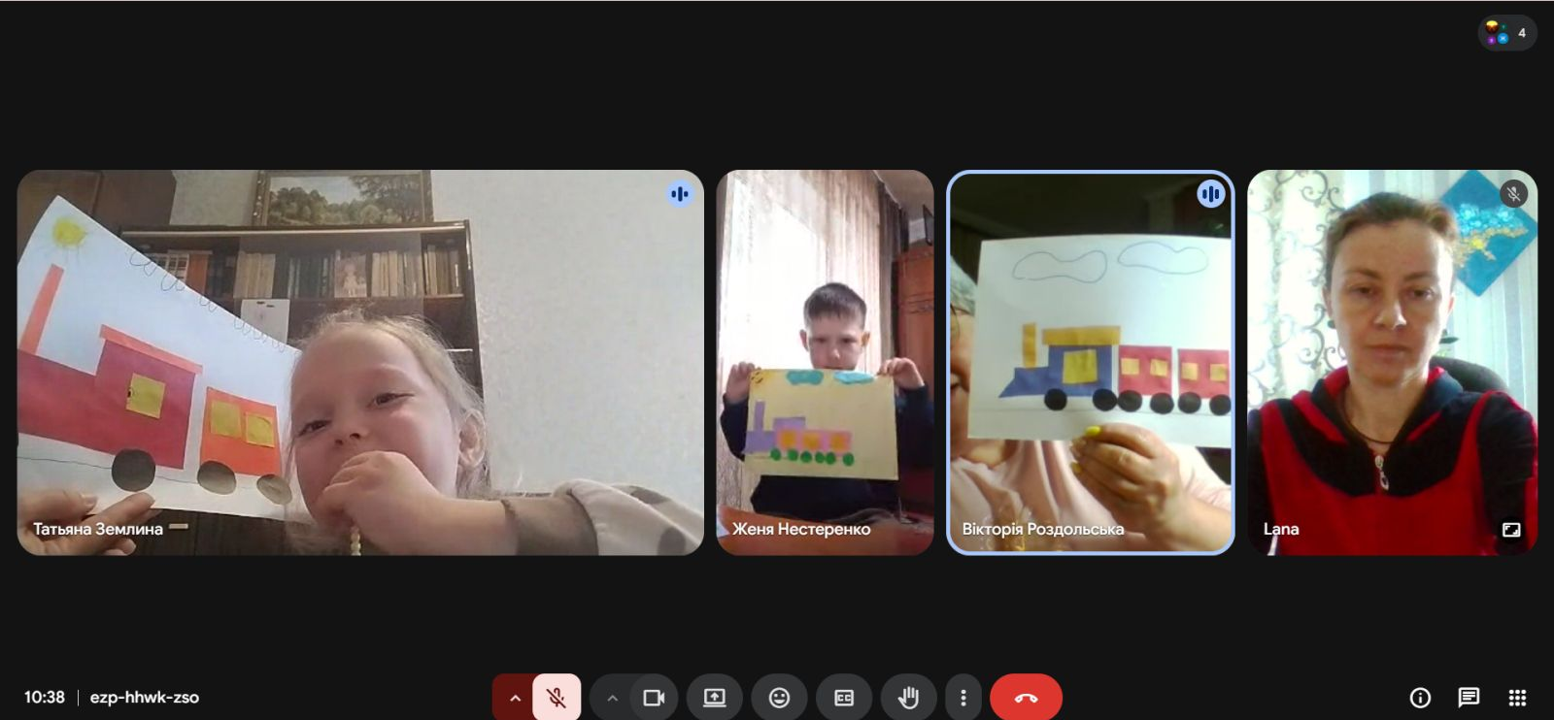
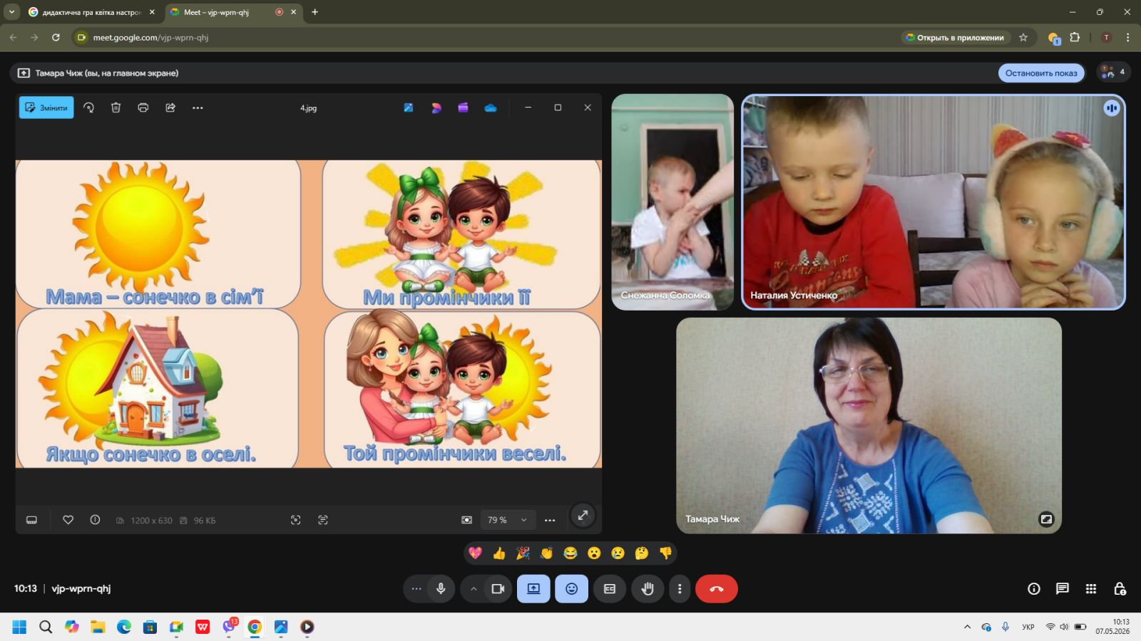
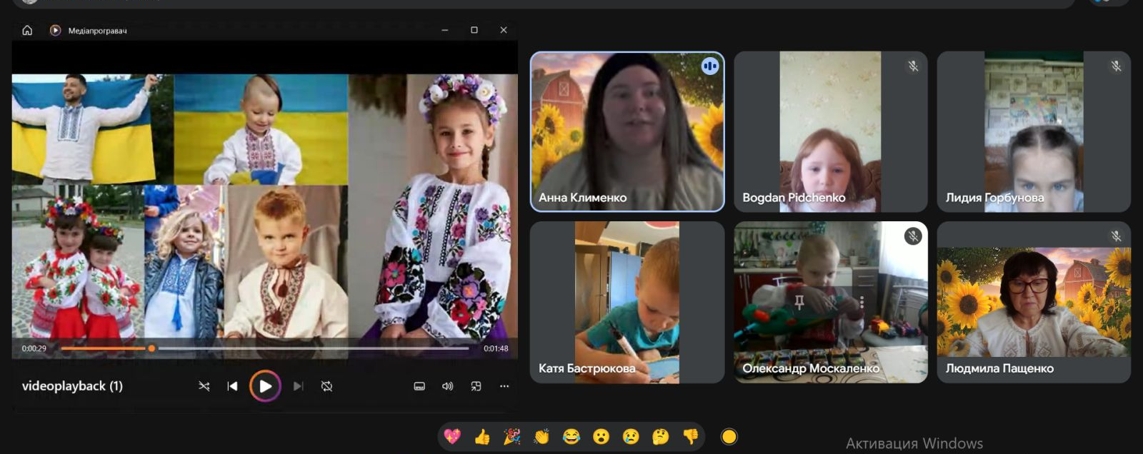
Онлайн-заняття за програмою “Дитина”

Slide 7
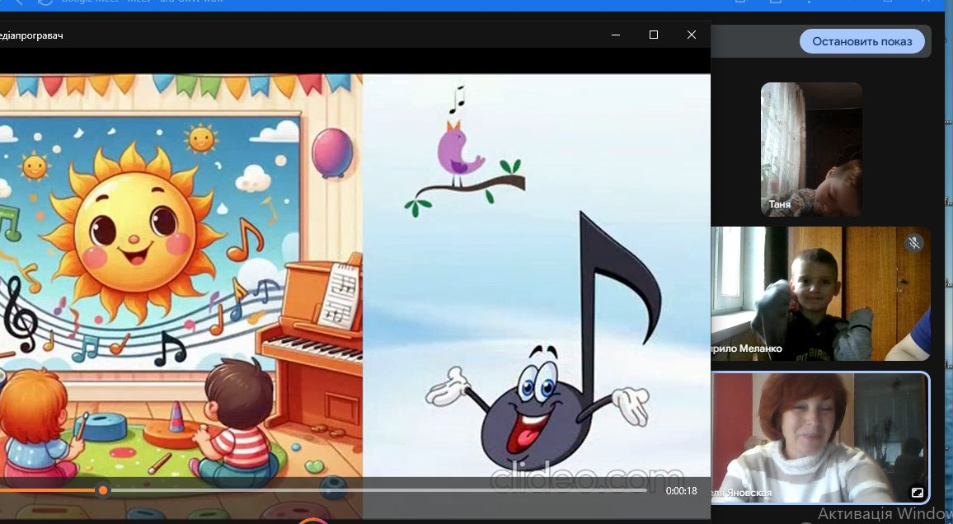
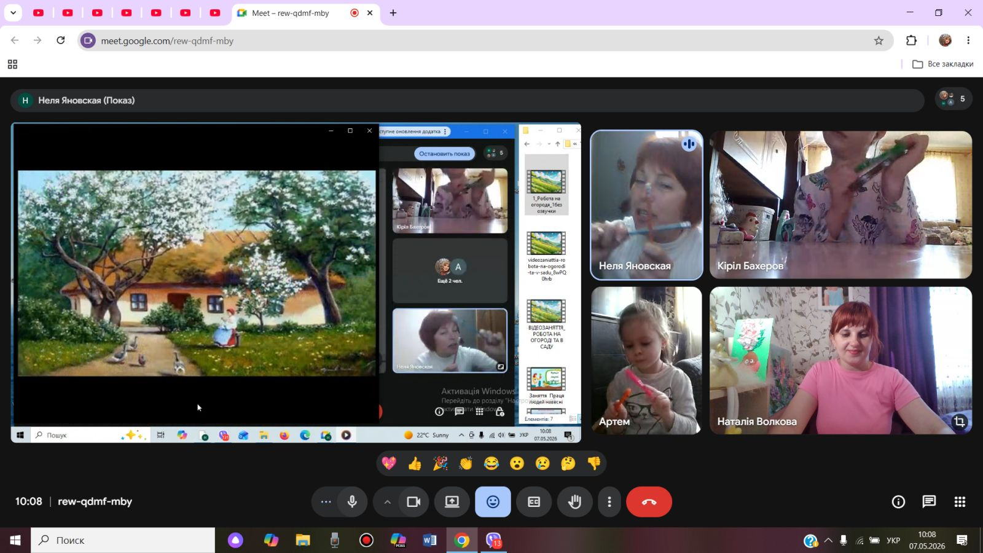
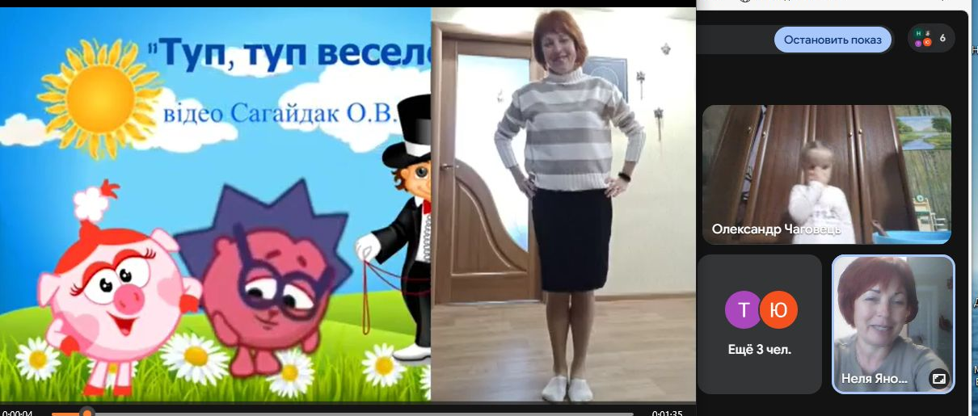
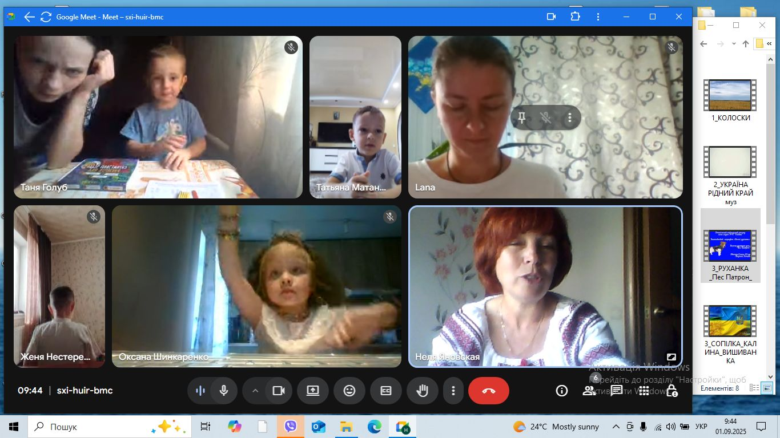
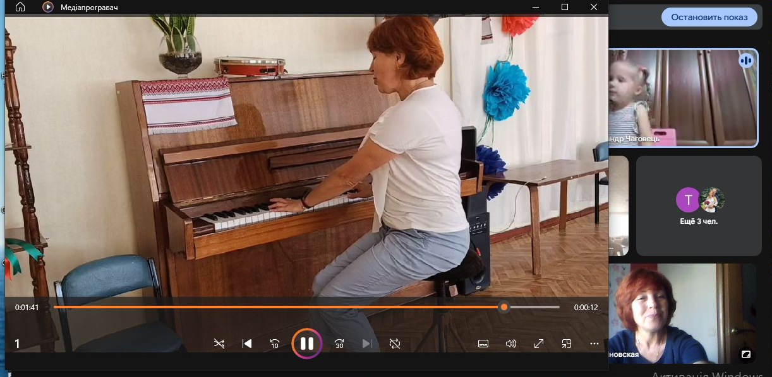
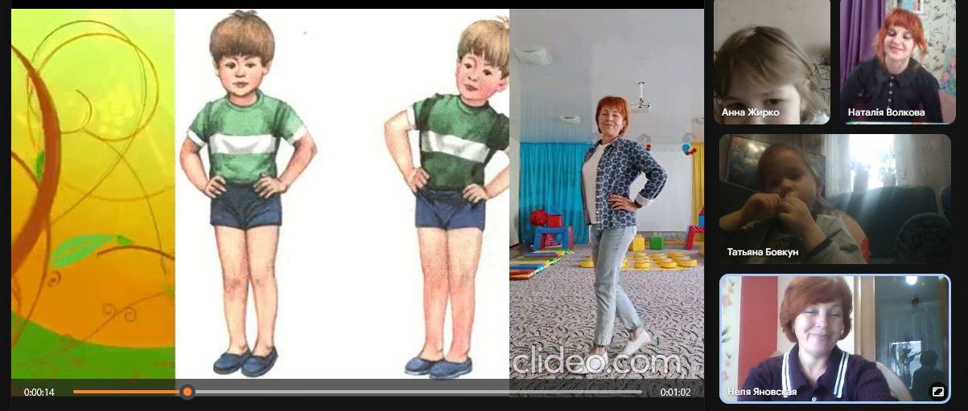
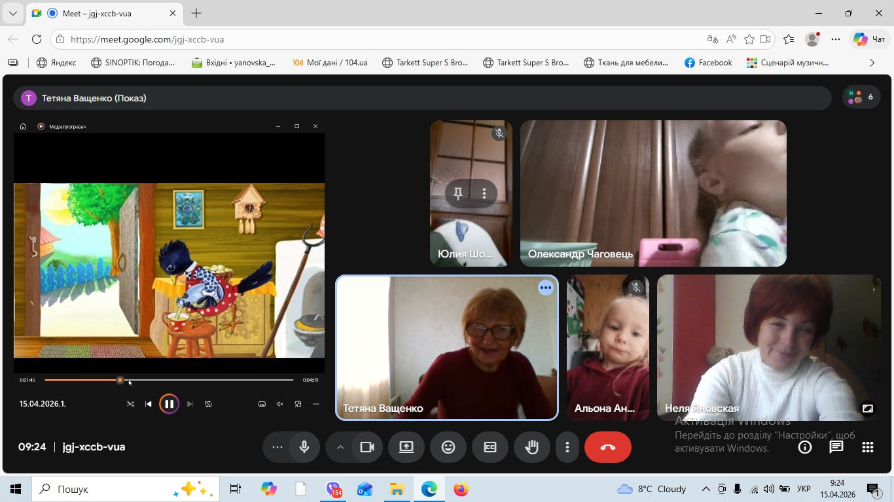
Заняття з музики

Slide 8
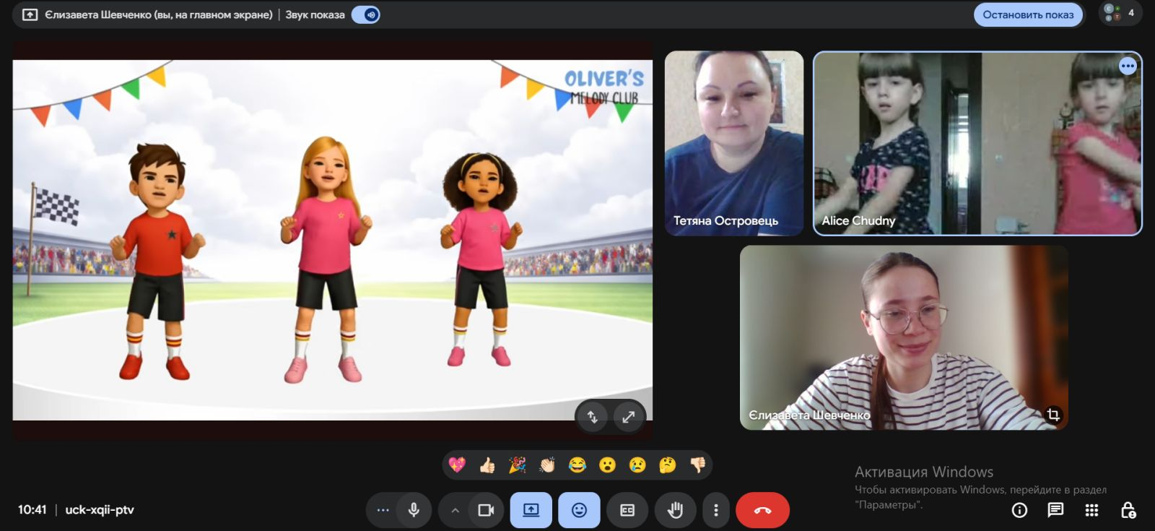
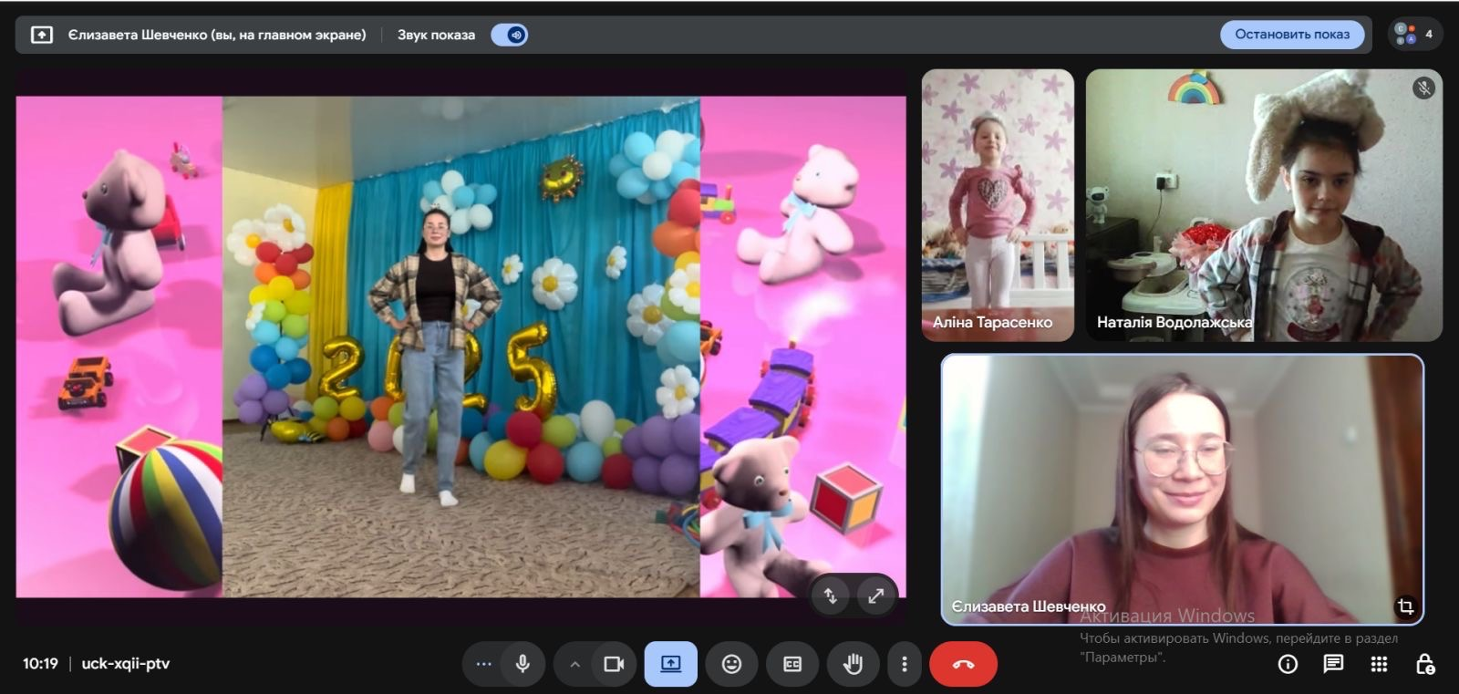
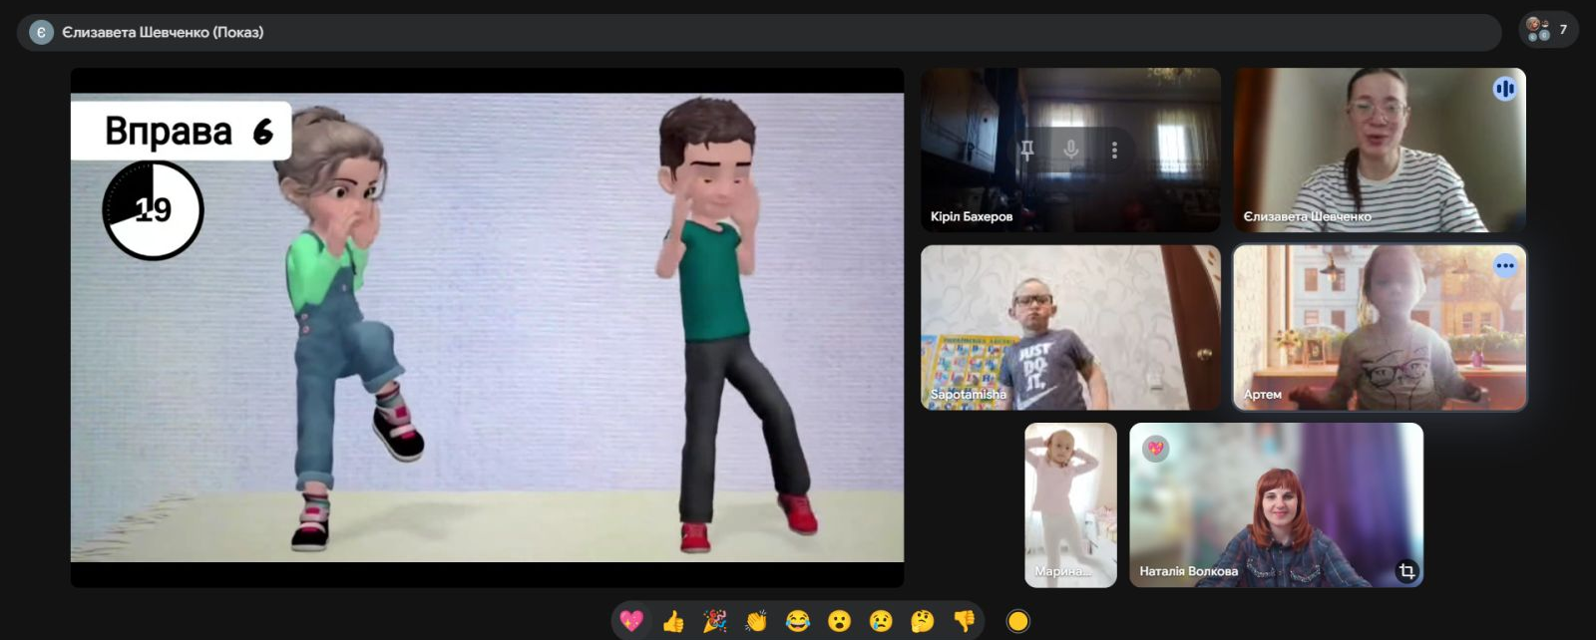
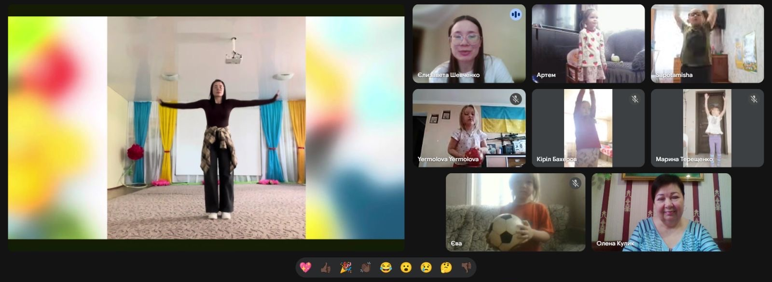
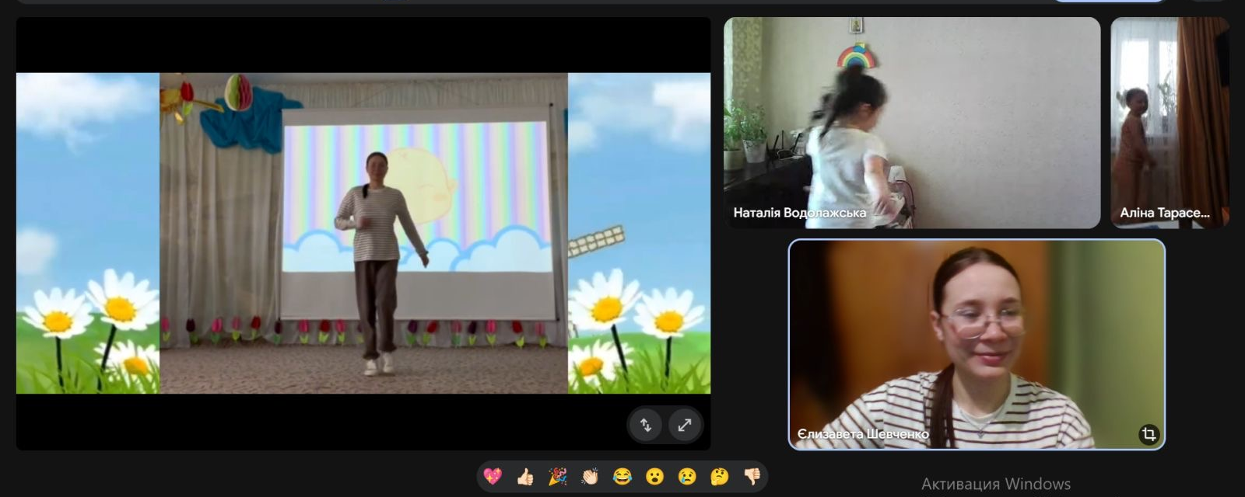
Заняття з фізичного розвитку

Slide 9
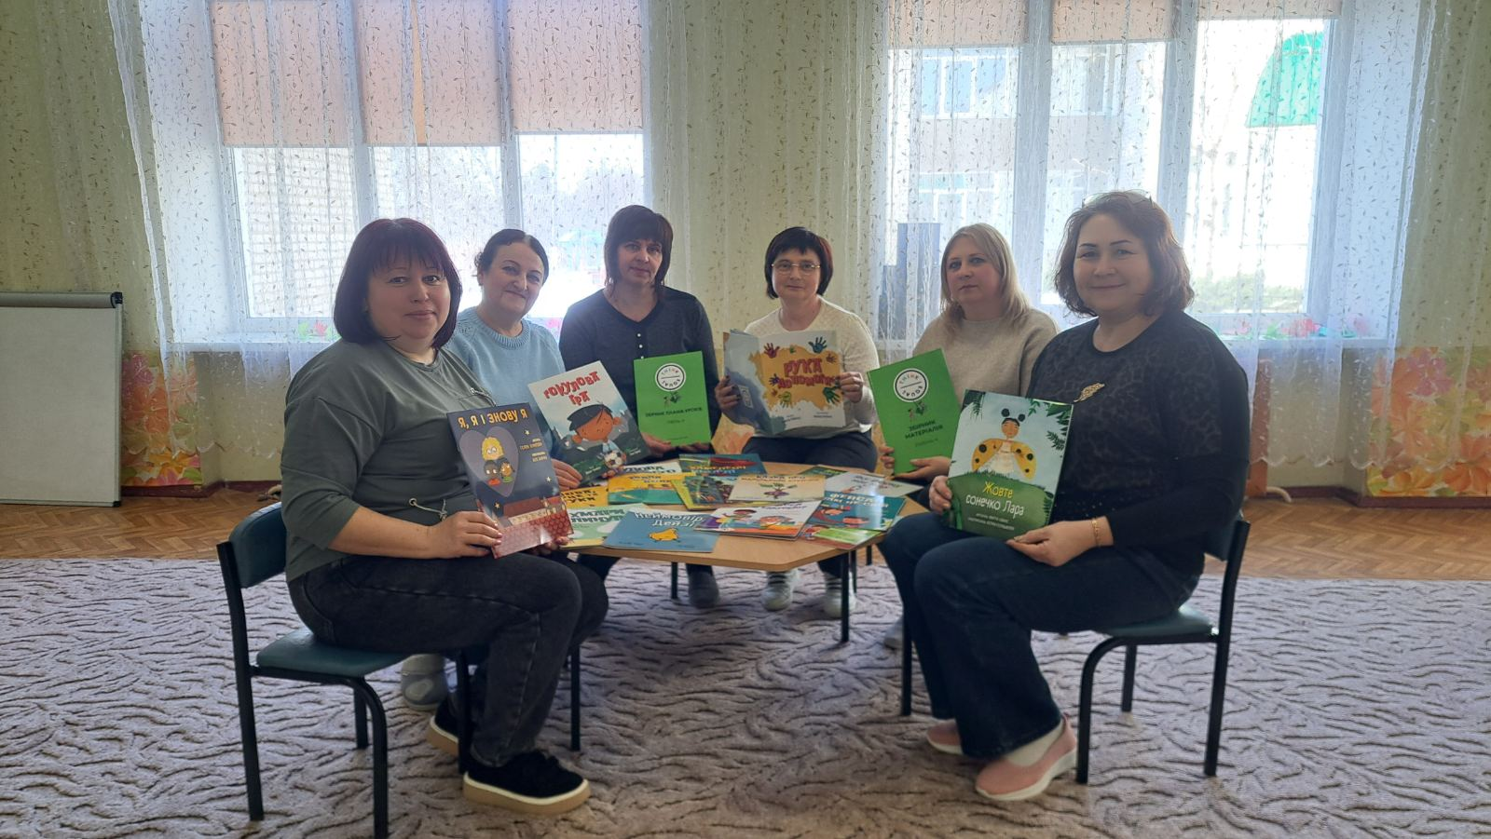
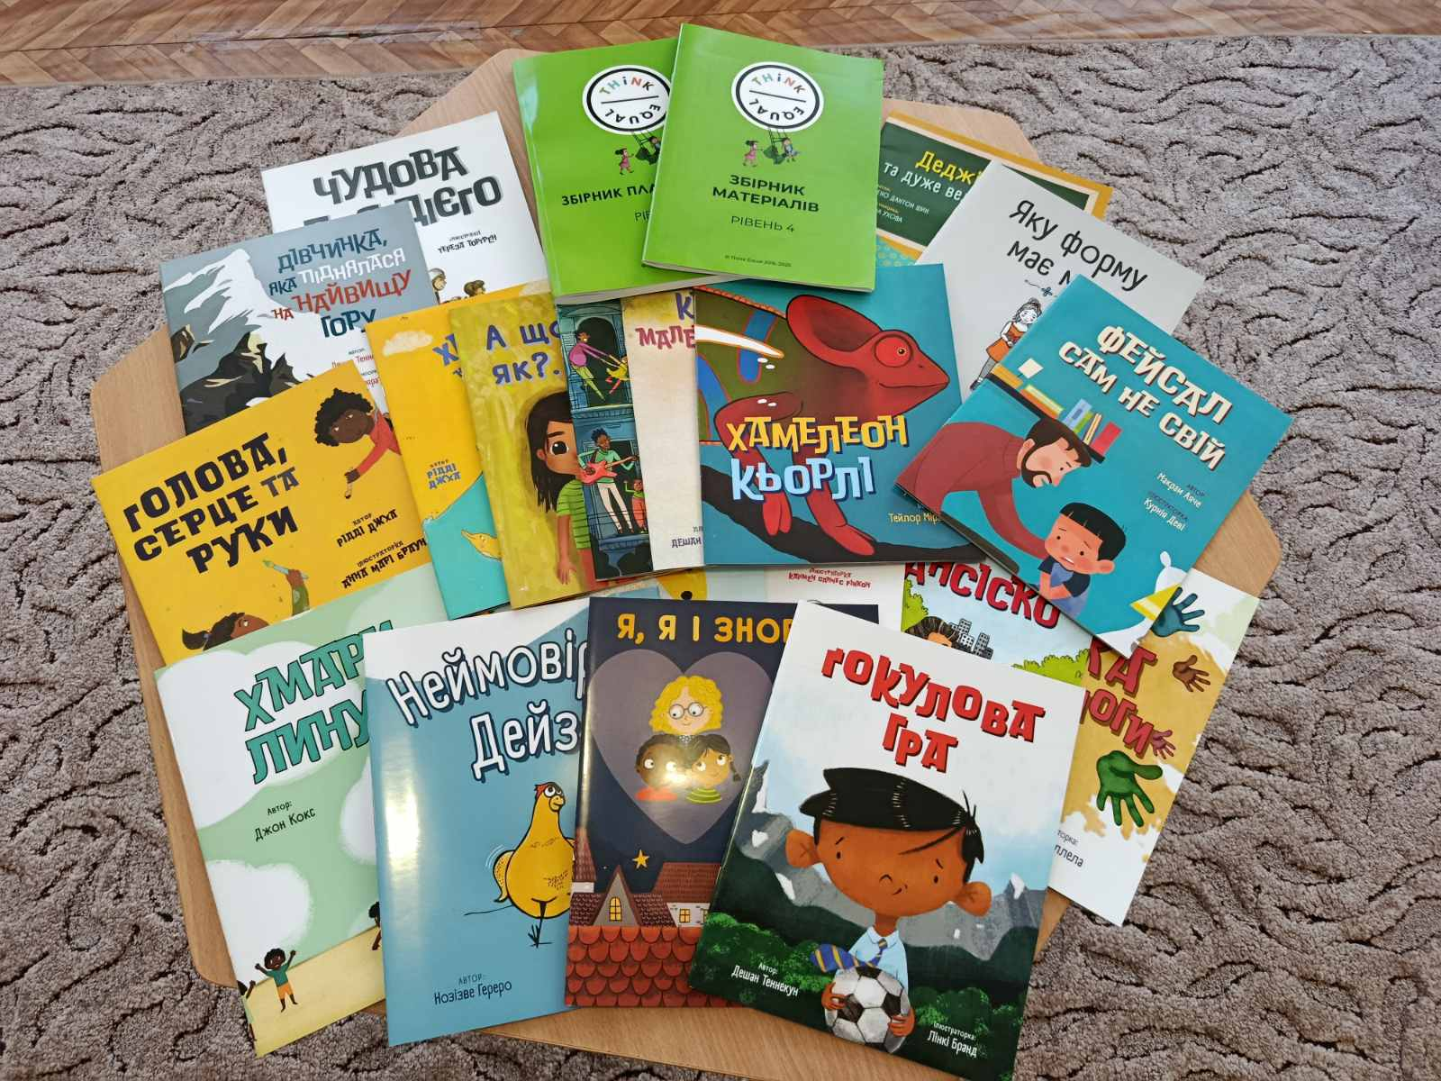
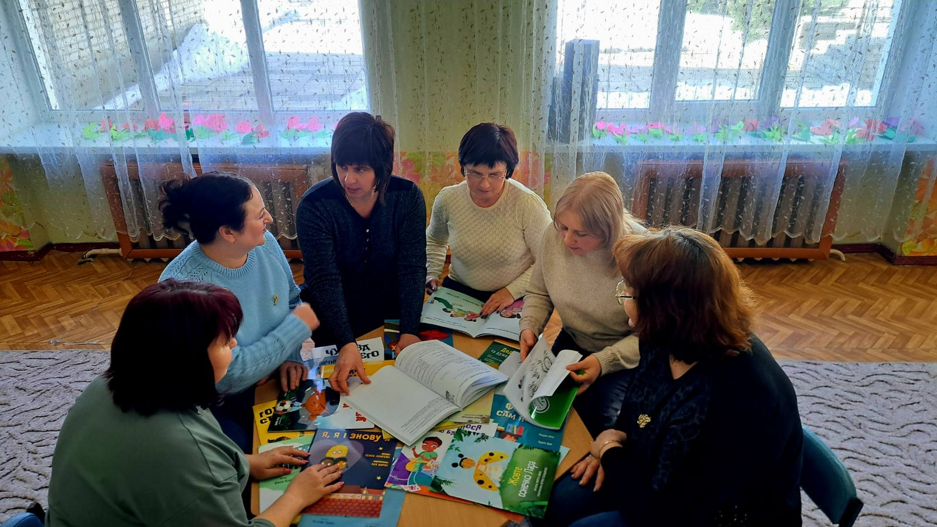
Пілотний проєкт “Думай на рівних”

Slide 10
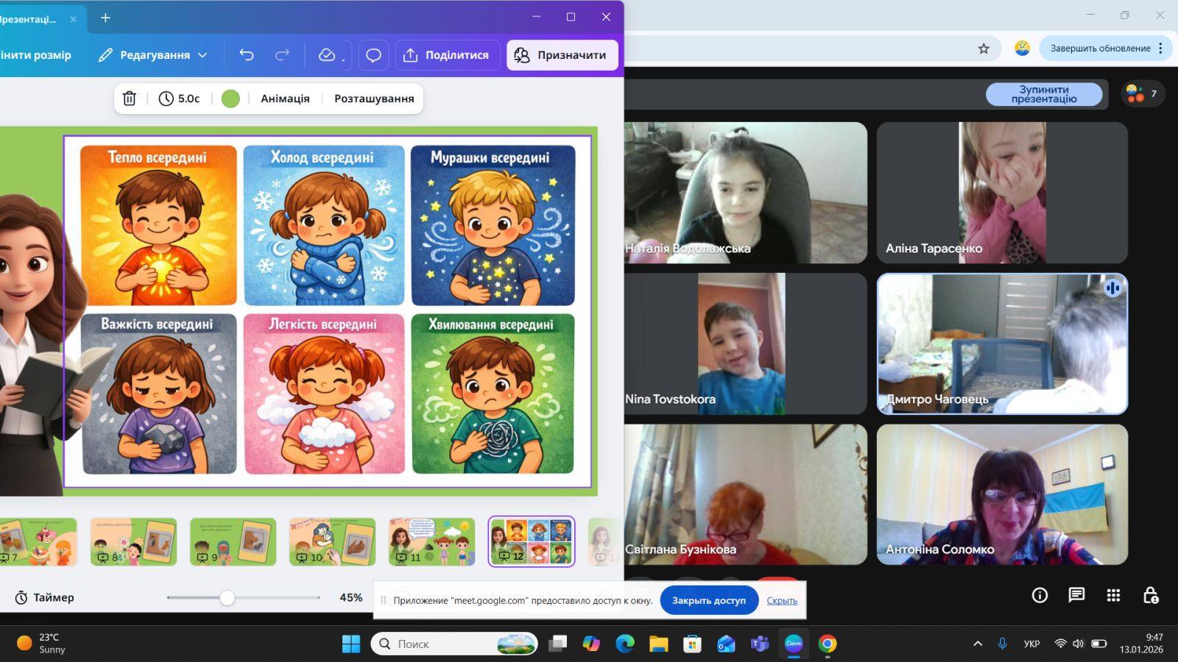
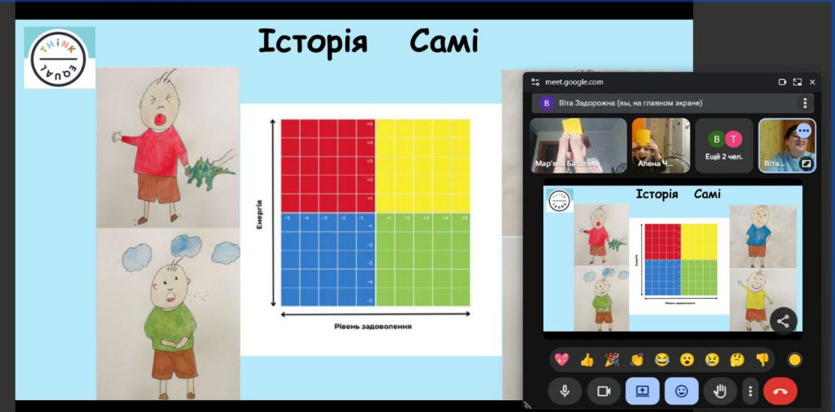
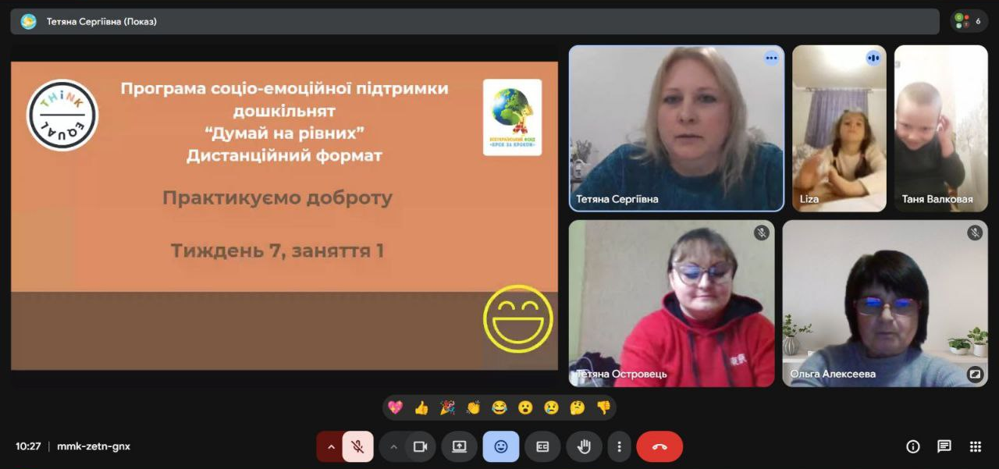
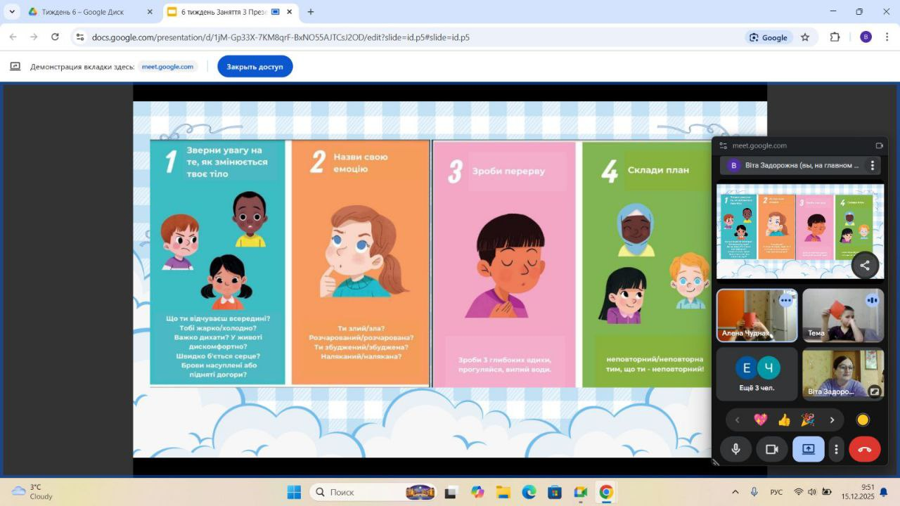
Онлайн-заняття за програмою “Думай на рівних”

Slide 11
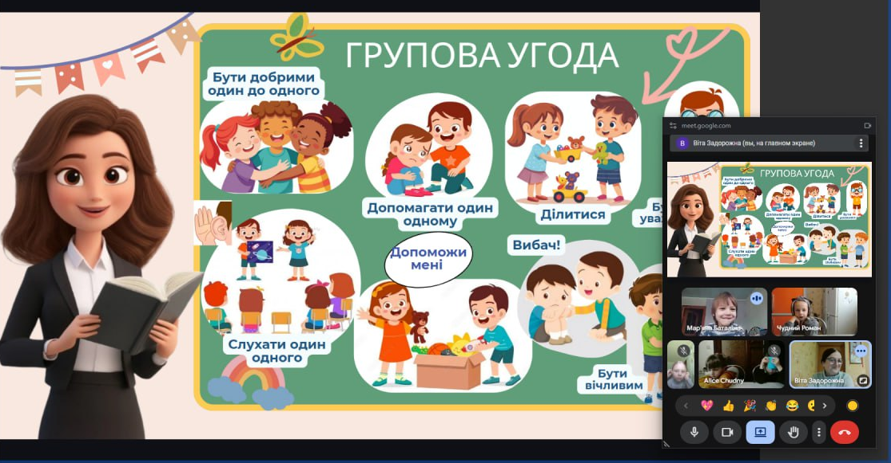
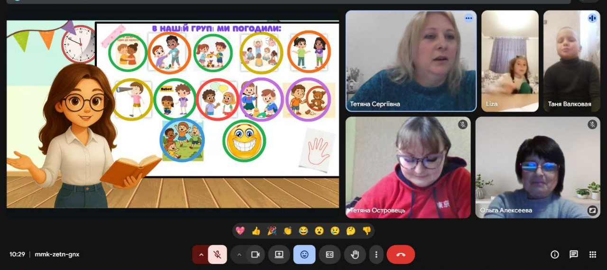
Онлайн-заняття за програмою “Думай на рівних”

Slide 12
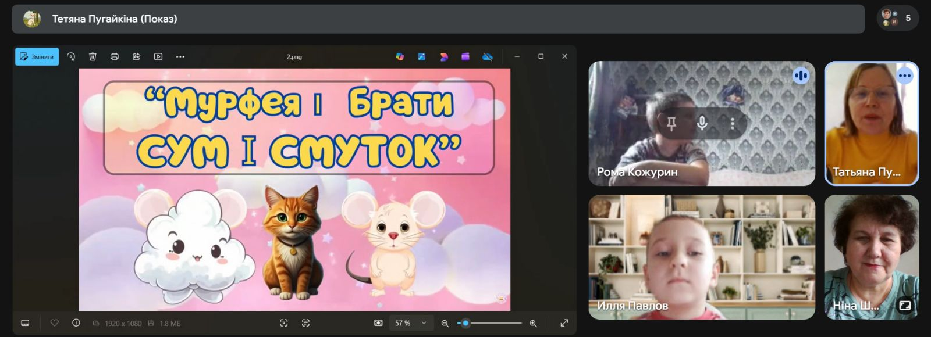
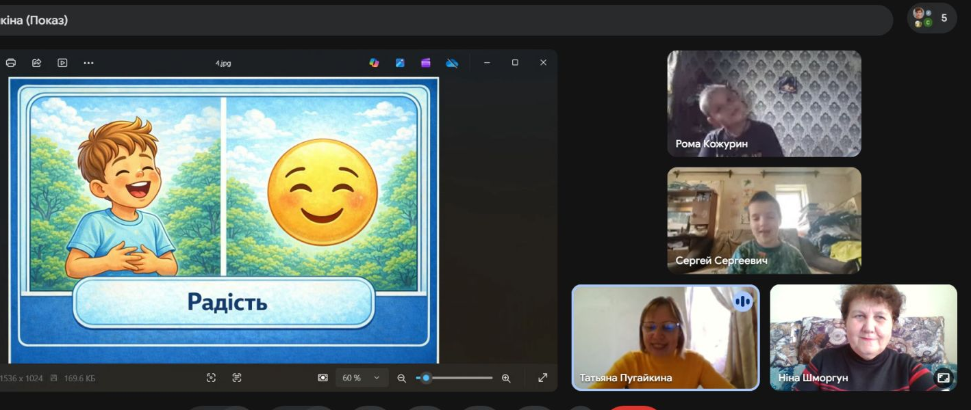
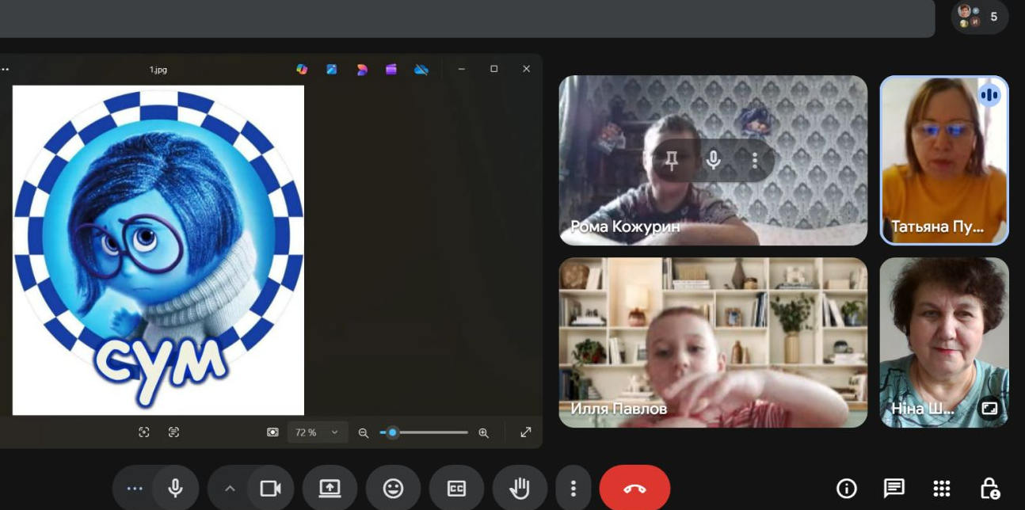
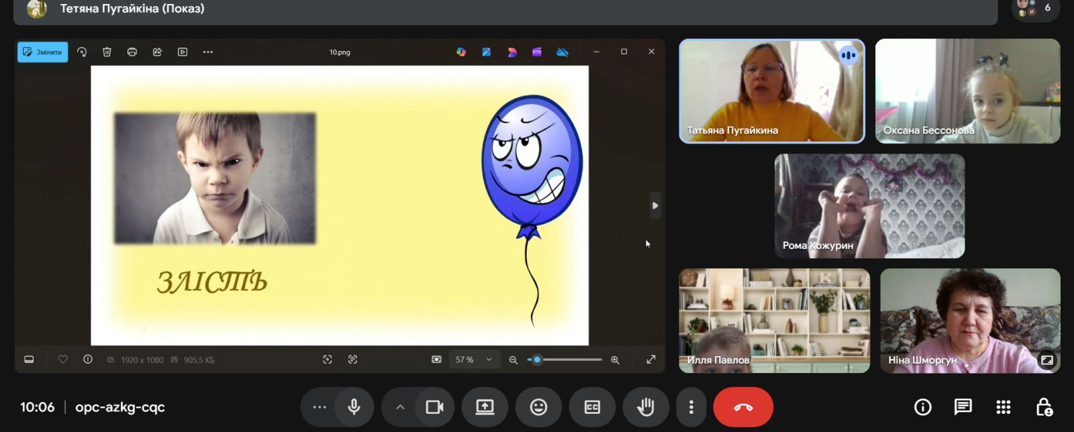
Впроваджуємо програму
“Дбаємо про емоції - мову серця”

Slide 13
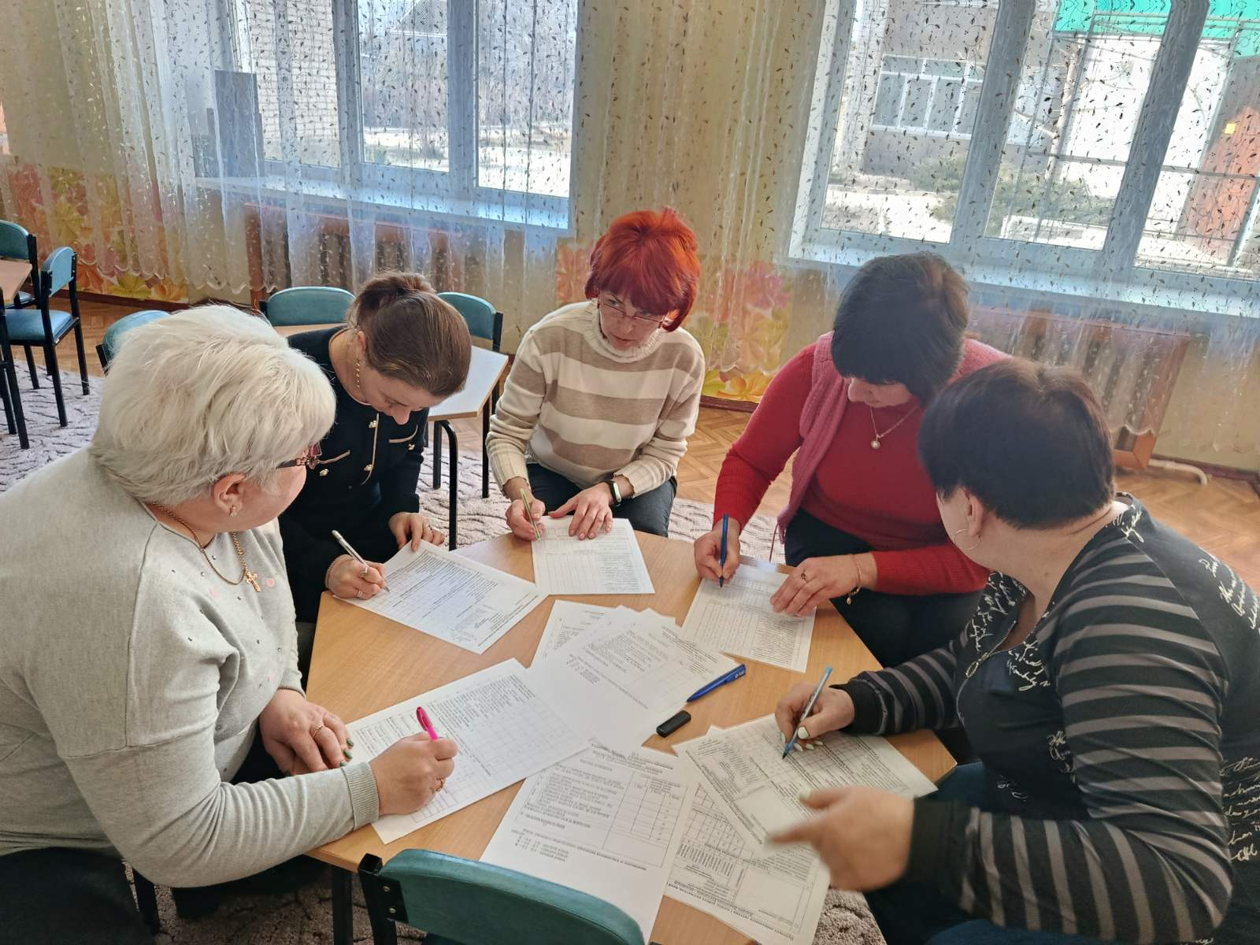
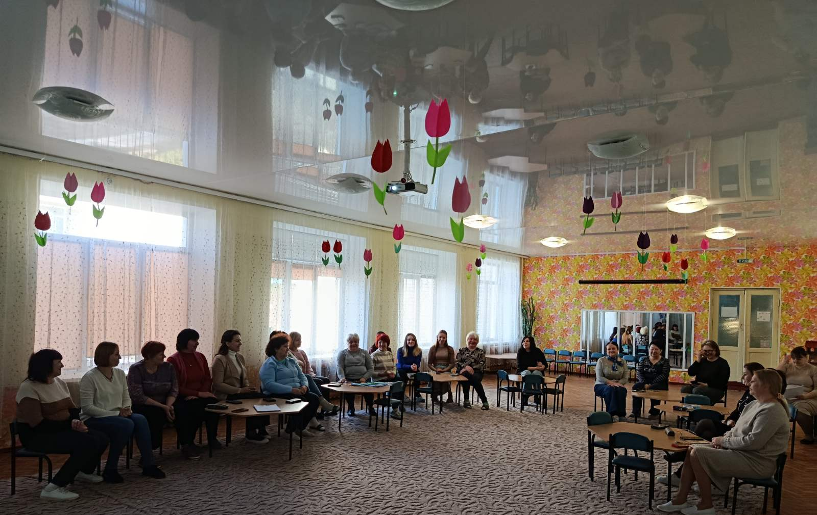
Атестація
Чергова
Присвоїли кваліфікаційну категорію “спеціаліст другої категорії” - 3 педагогам
Присвоїли кваліфікаційну категорію “спеціаліст вищої категорії” - 1 педагогу
Позачергова
Присвоїли кваліфікаційну категорію “спеціаліст першої категорії” - 3 педагогам
Присвоїти кваліфікаційну категорію “спеціаліст другої категорії” - 1 педагогу

Slide 14
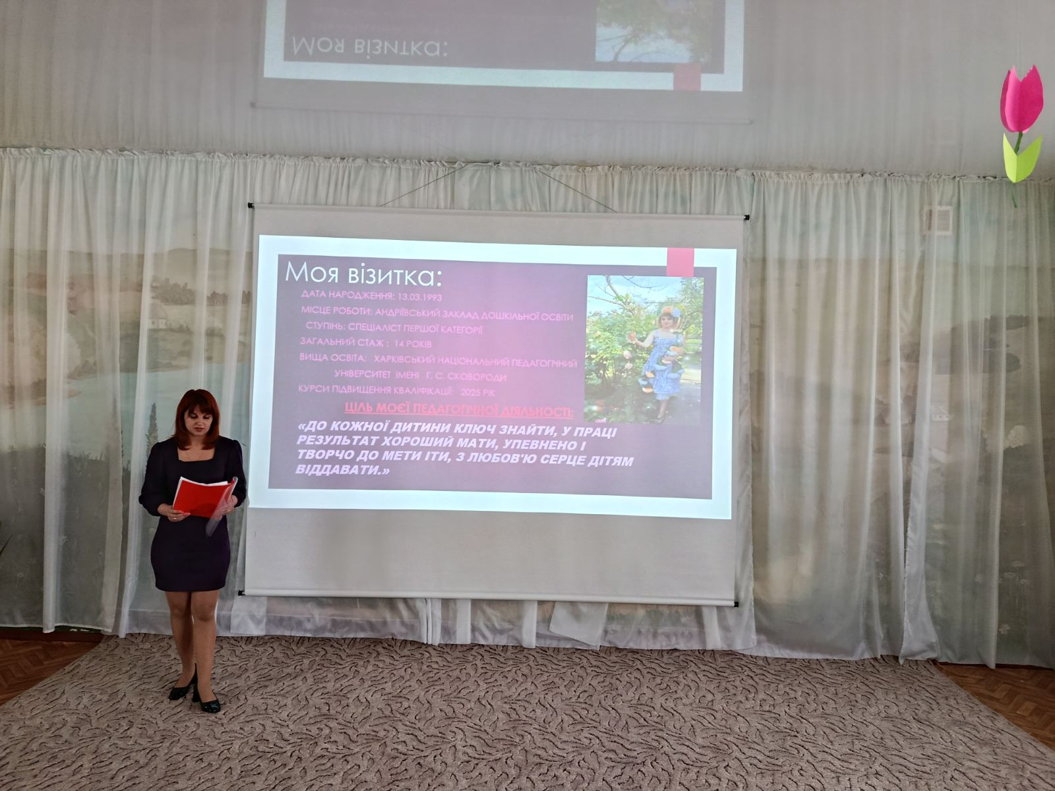
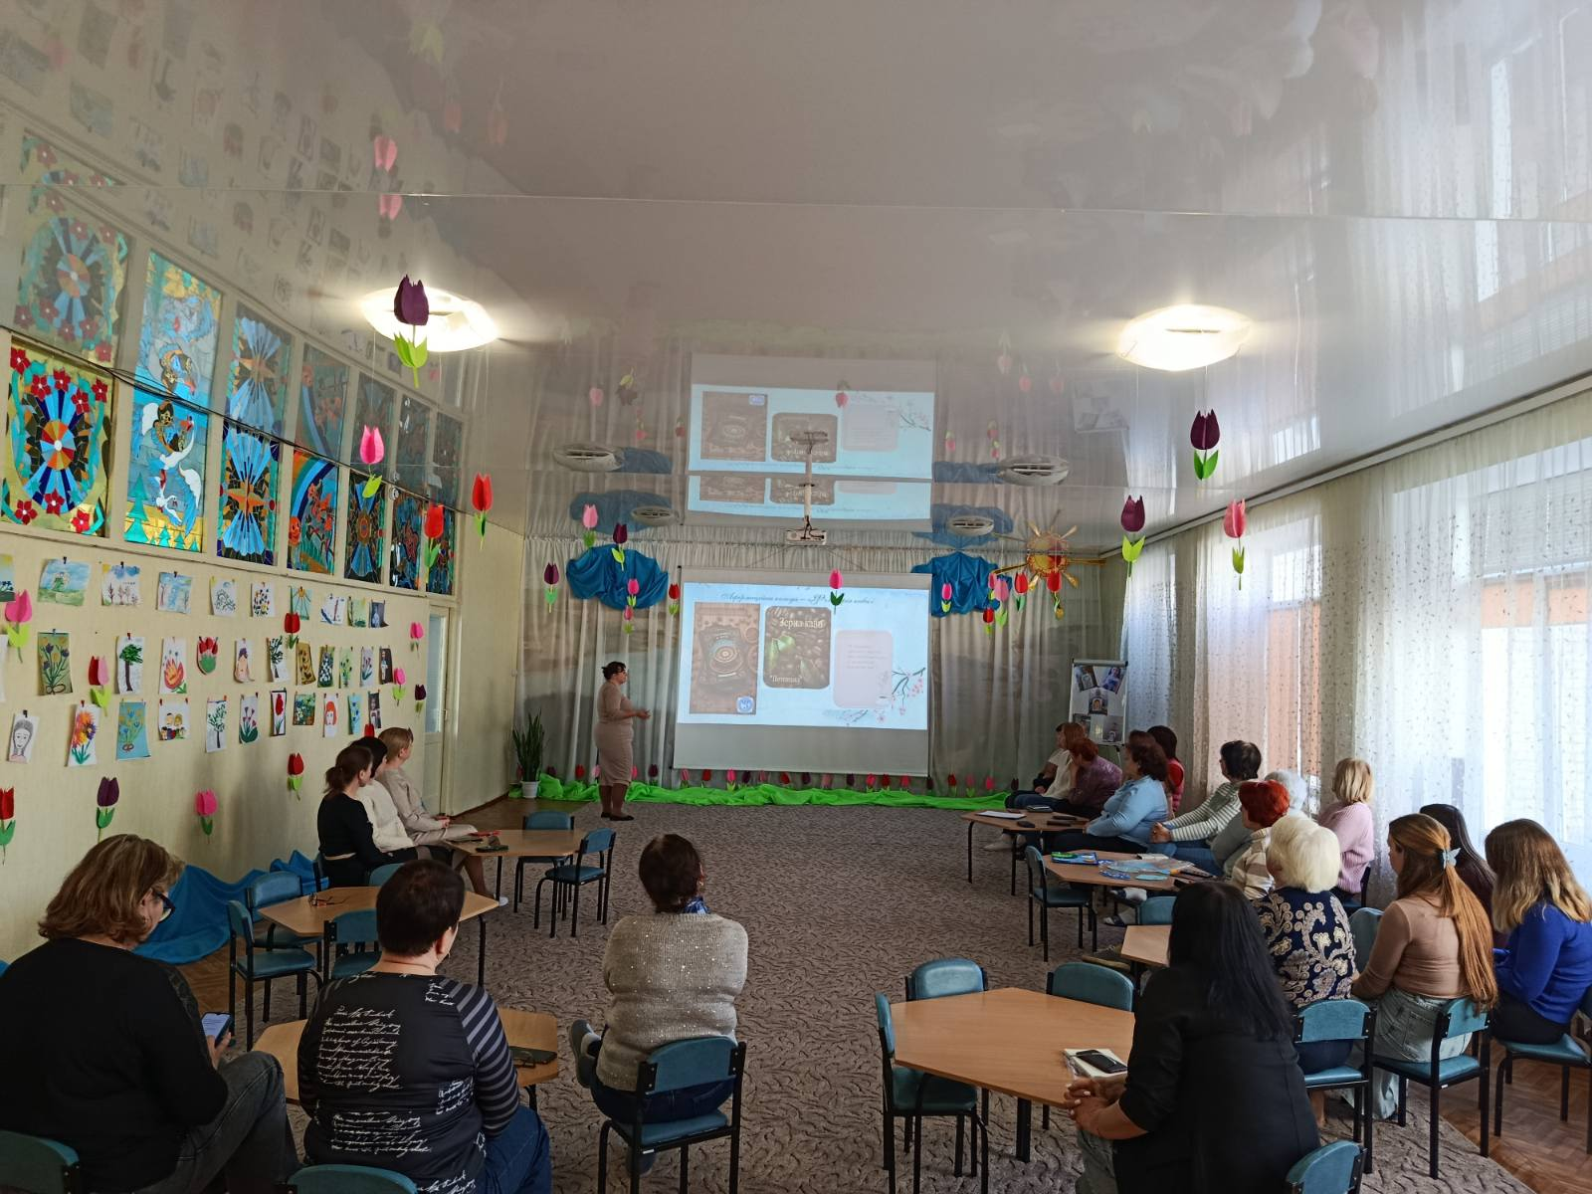
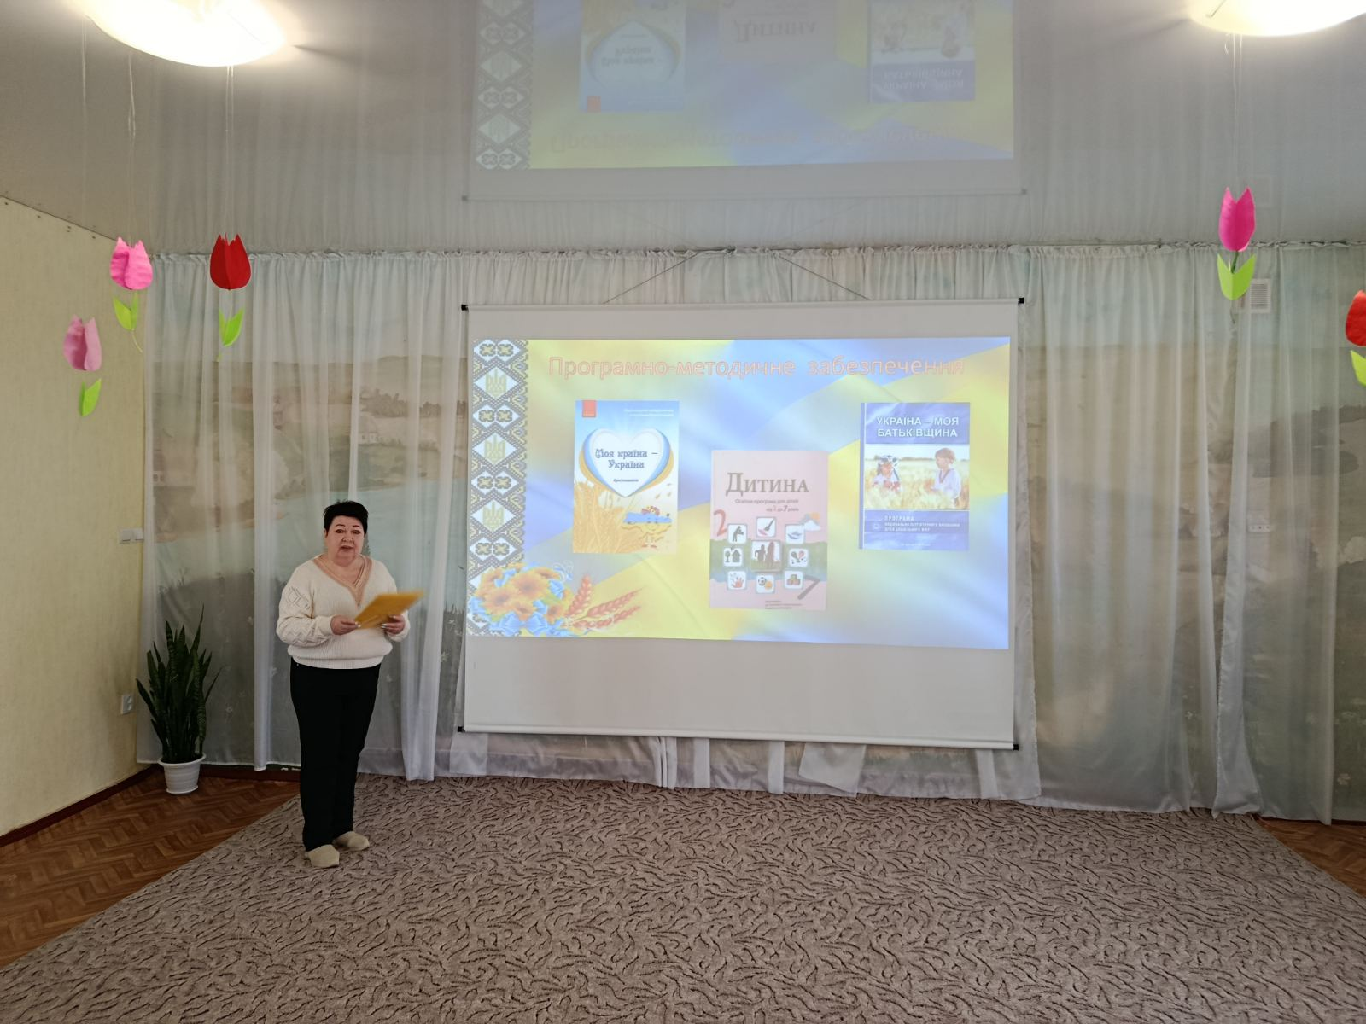
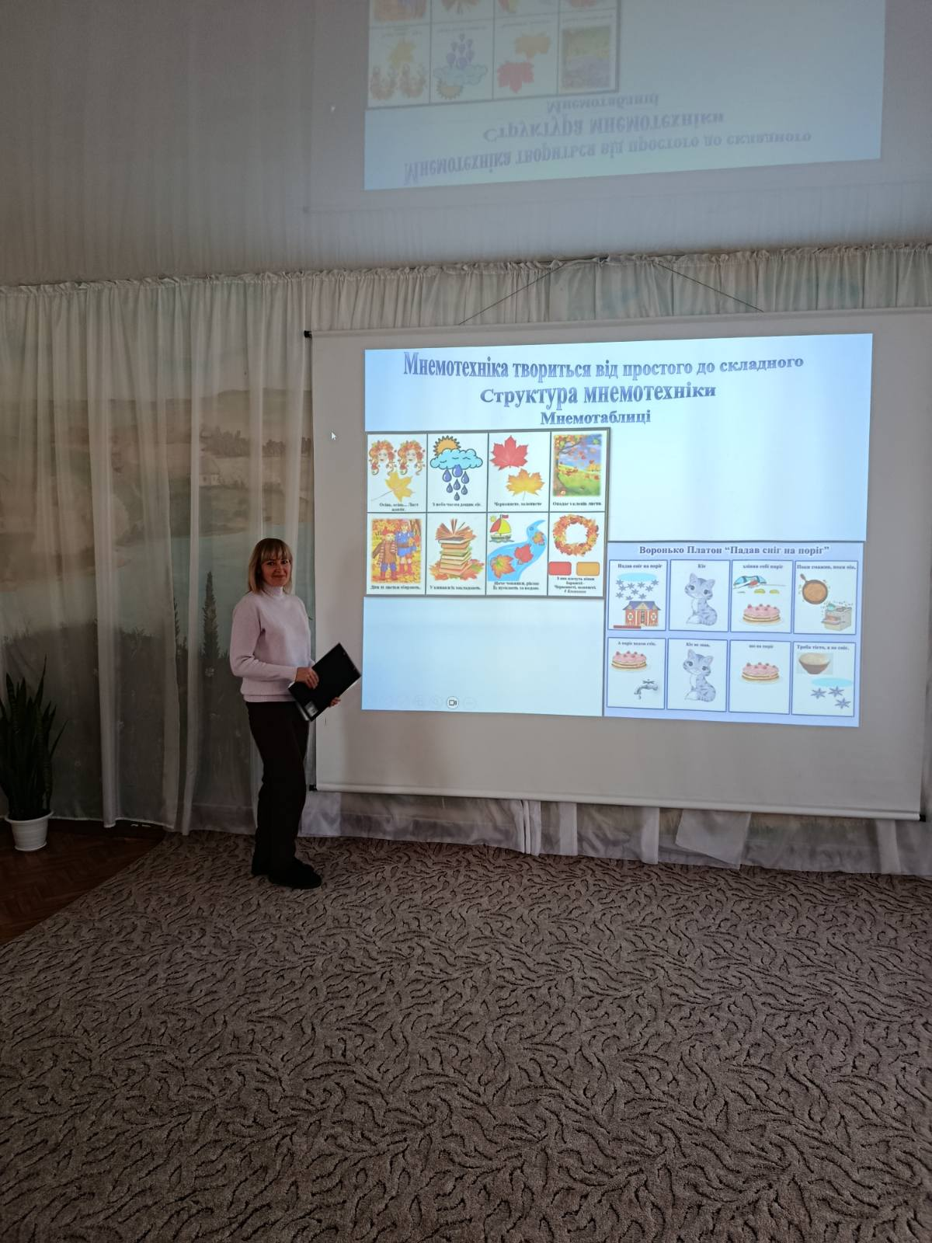
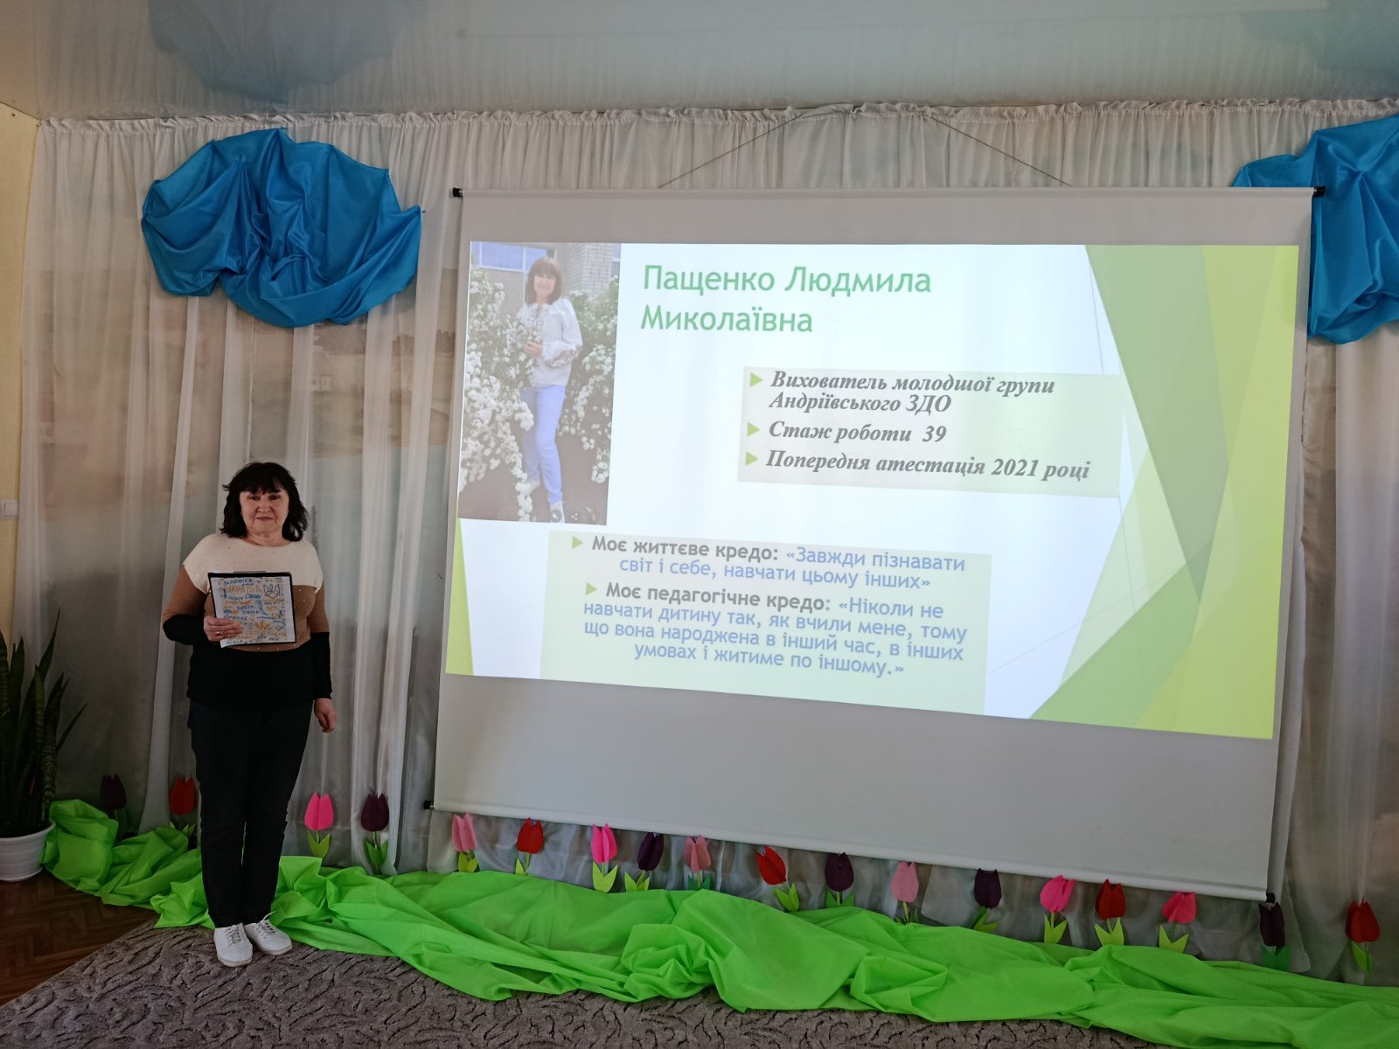
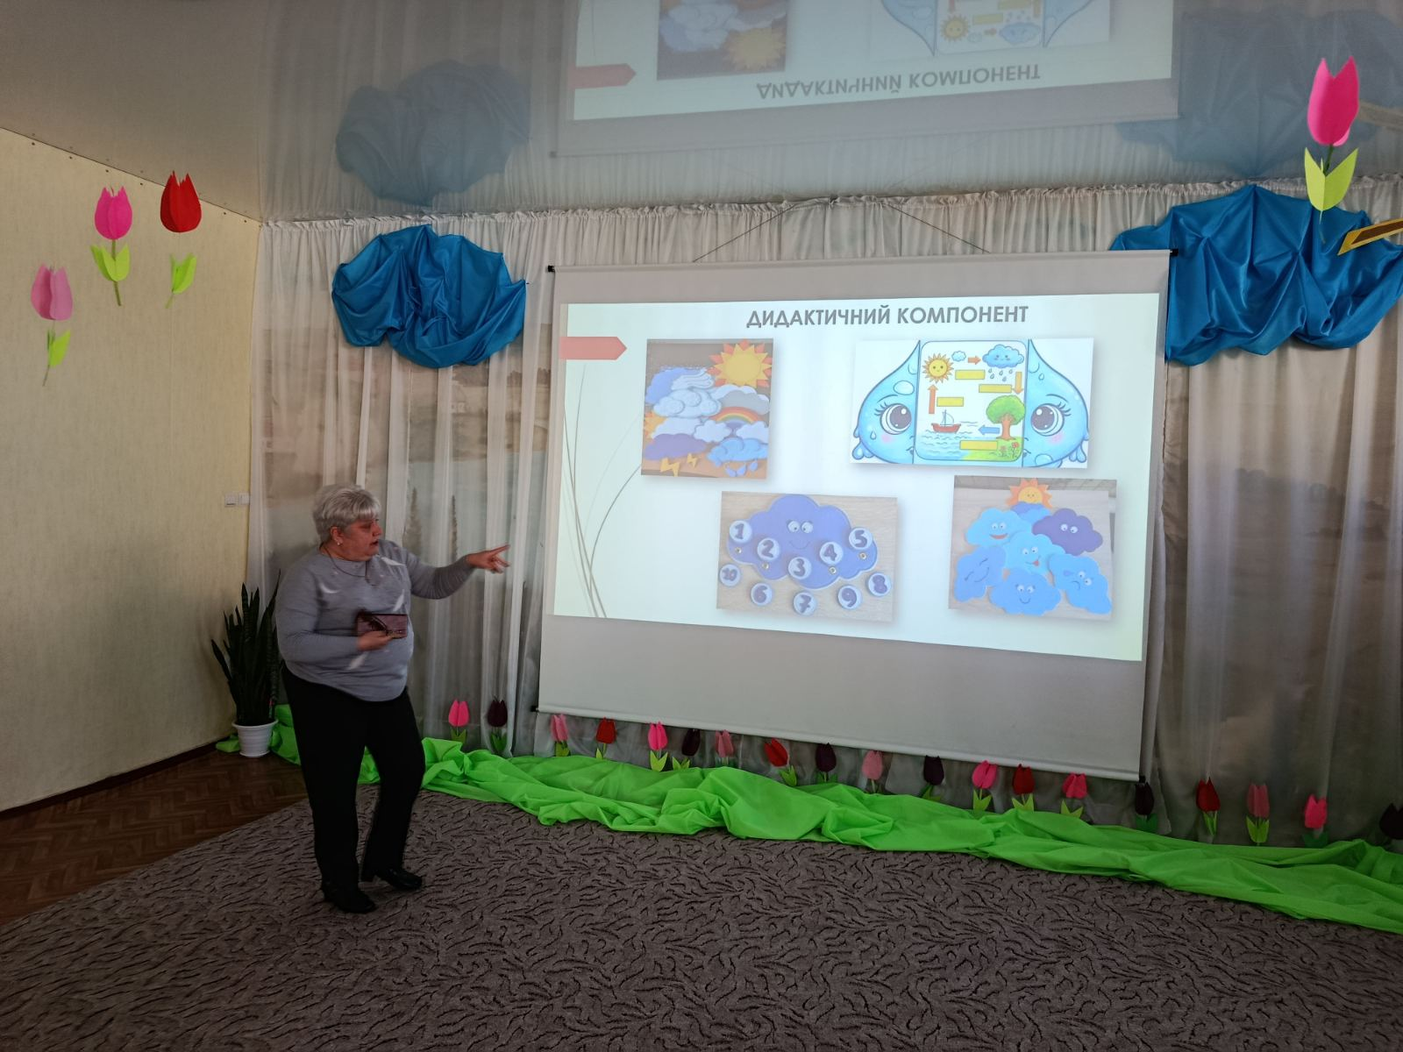
Атестація педагогів

Slide 15
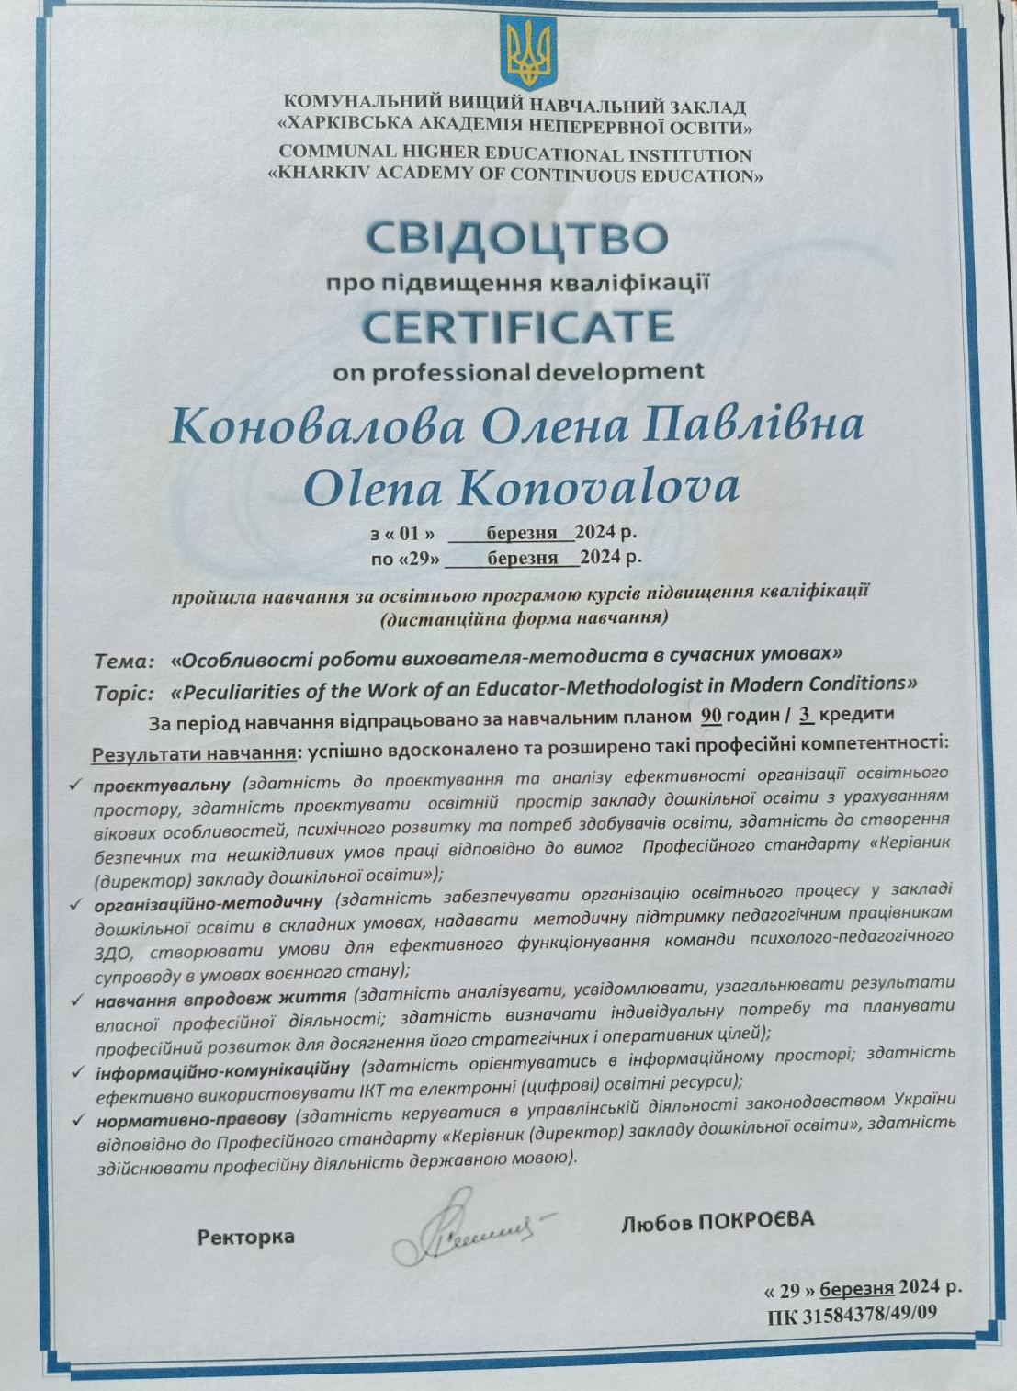
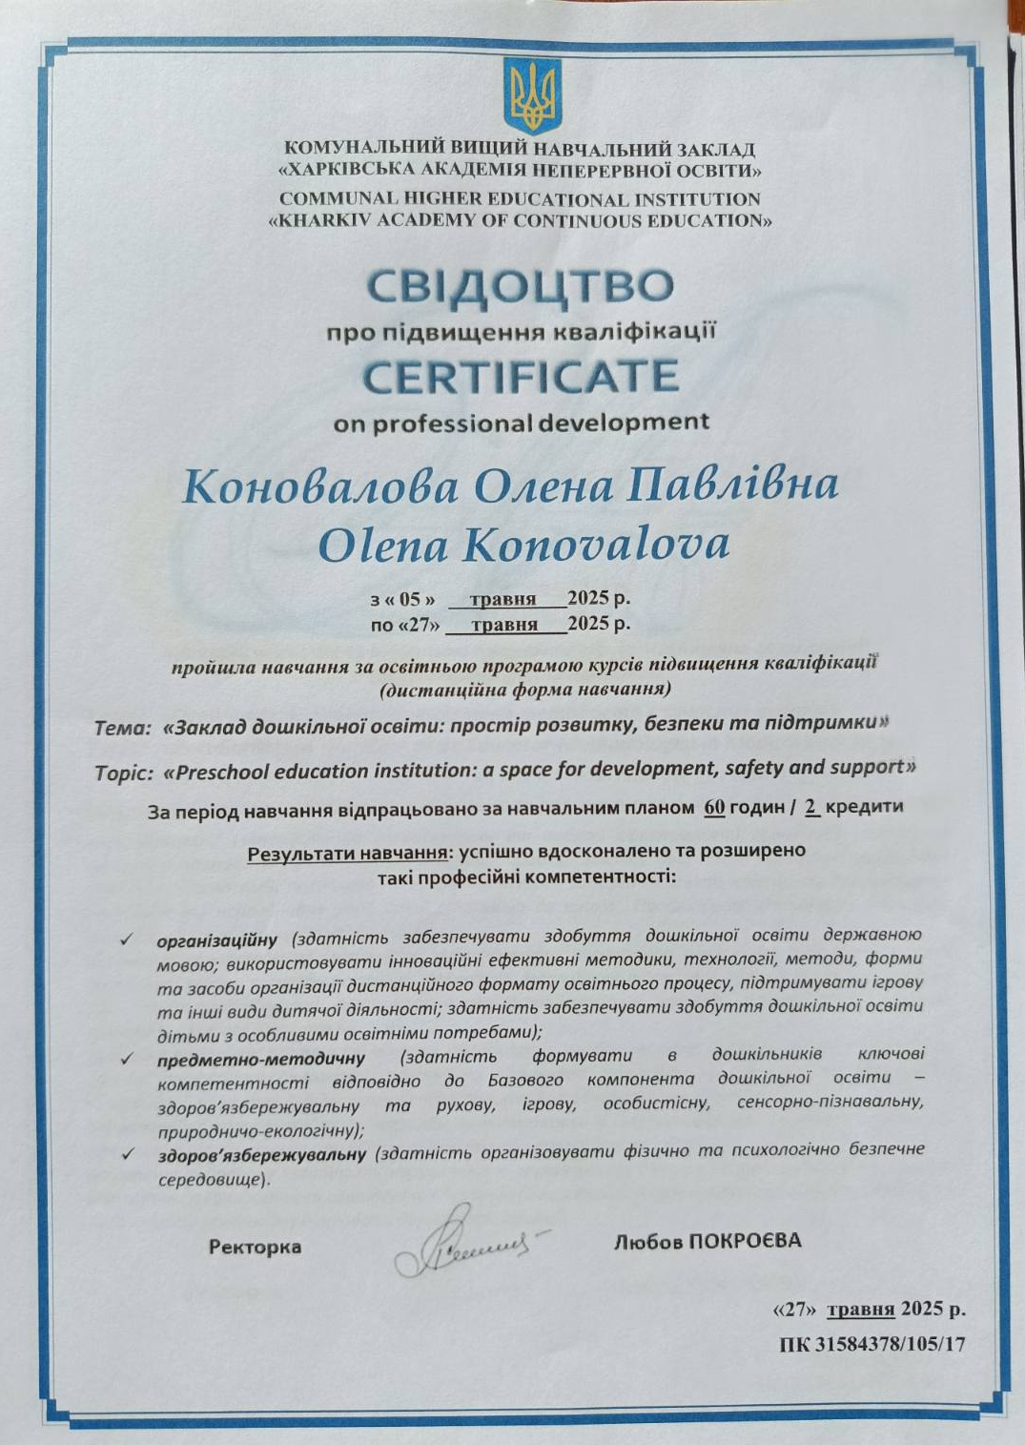







Підвищення кваліфікації

Slide 16








Підвищення кваліфікації

Slide 17


Персональний внесок керівникау у підвищення рівня організації освітнього процесу в закладі
робота над проєктом “DREEM”
налагодження ефективної взаємодії з батьками
заохочування педагогів до створення власного цифрового контенту
орієнтація педагогів на впровадження інноваційних педагогічних технологій, модернізацію освітнього середовища, використання інтерактивних форм роботи з дітьми тощо
забезпечено організацію інклюзивного навчання дитини з ООП

Slide 18



Інклюзивна група. Робота з дітьми з ООП
Створюється Команда супроводу
Розробляється індивідуальна програма розвитку
Співпраця з ІРЦ, іншими фахівцями та батьками
- проводяться засідання Команди
- вивчається нормативно правове забезпечення щодо роботи з дітьми з ООП
- вивчається висновок з ІРЦ, індивідуальні потреби дитини
- обирається програма за якою проводяться корекційно-розвиткові заняття
- працівники ІРЦ допомагають в розробці програми та входять до команди супроводу
- батьки дитини входять до команди супроводу

Slide 19





Ресурсна кімната

Slide 20






Методична робота з кадрами та організація освітнього процесу

Slide 21







Місячник «Увага! Діти на дорозі!» та тиждень безпеки дорожнього руху
Місячник «Увага діти на дорозі»
Тематичні онлайн-заняття
Лялькова вистава
Консультації та рекомендації для батьків
Дидактичні ігри
Перегляд мультфільмів, повчальних відео

Slide 22








Тижні безпеки дитини

Slide 23



Навчання по мінній безпеці

Slide 24






Співпраця з КОМУНАЛЬНИМ ЗАКЛАДОМ “ХАРКІВСЬКА ГУМАНІТАРНО-ПЕДАГОГІЧНА АКАДЕМІЯ” Харківської обласної ради

Slide 25





Робота практичного психолога
День ментального здоров’я
Тиждень психології
Уроки турботи
Тематичні заняття «Дотики підтримки»
Читання книги про емоції від пса Патрона
«Коли ти...»

Slide 26





Корекційно-розвиткова робота з дітьми з ООП

Slide 27








Співпраця з представниками міжнародної організації CUAMM за підтримки Ambasciata d’Italia in Ucraina у партнерстві з CESVI, Рокада та благодійним фондом SHIELD

Slide 28






Гуманітарний фонд “Все буде добре - Україна

Slide 29




Гуманітарний фонд “Все буде добре - Україна

Slide 30




Подяки відділу освіти

Slide 31



ІІІ Територіальний конкурс дитячого малюнка «Наші герої - ЗСУ» до Дня Захисників і Захисниць України
Терещенко Ніка - 1 місце
Чудний Роман - 1 місце

Slide 32


ІІІ Територіальний конкурс дитячого малюнка «Наші герої - ЗСУ» до Дня Захисників і Захисниць України
Гордієнко Гордій - ІІ місце
Наземцев Руслан - ІІІ місце

Slide 33






Акція “Сила монет” - збір коштів для допомоги тваринам, які постраждали від війни

Slide 34









«Заняття доброти» за ініціативою благодійного фонду «Щаслива лапа»

Slide 35





Наші досягнення

Slide 36






День української писемності та мови

Slide 37










Всесвітній день доброти

Slide 38















День захисту дітей

Slide 39





День Гідності і Свободи

Slide 40






День Збройних сил України

Slide 41













Вітальні листівки для Захисників

Slide 42







Волонтерська діяльність

Slide 43







Акція до Дня Захисників і Захисниць України

Slide 44






Акція “Привітай воїна ЗСУ з Днем Святого Миколая”

Slide 45





Великодній кошик для воїнів ЗСУ

Slide 46





Плетіння маскувальних сіток

Slide 47






В’язання шкарпетків та килимків

Slide 48

Дякую за увагу!

